Slide 1

Berlin(30/08~06/09), Loughborough (06/09~09/09)
Tomoyuki Ueda
Sota Narikiyo
芝浦工業大学
宮田研究室
Notes:
I'll start self introduction and the progress report now.

Slide 2
目的
Objectives
ベルリン
ICCE(国際会議)
IFA (国際コンシューマ・エレクトロニクス展)
ラフバラー（イギリス）
ラフバラー大学の先生との打ち合わせ
Berlin
International Conference on Consumer Electronics
International Consumer Electronics Exhibition
Loughborough
Meeting with teachers in Loughborough University
Notes:
IFAは毎年9月にドイツ・ベルリンのメッセハレンを中心に開催される世界最大規模の見本市（企業が自らの新しい商品や製品、提供するサービスなどをショーケースに展示したり、あるいはデモンストレーションしてみせたりするために企画、挙行される定期的な展示会）の一つ。
IFA is one of the world's largest trade shows, held annually in September at Messe Berlin in Germany. It is a major exhibition where companies showcase their new products, services, and innovations.

Slide 3
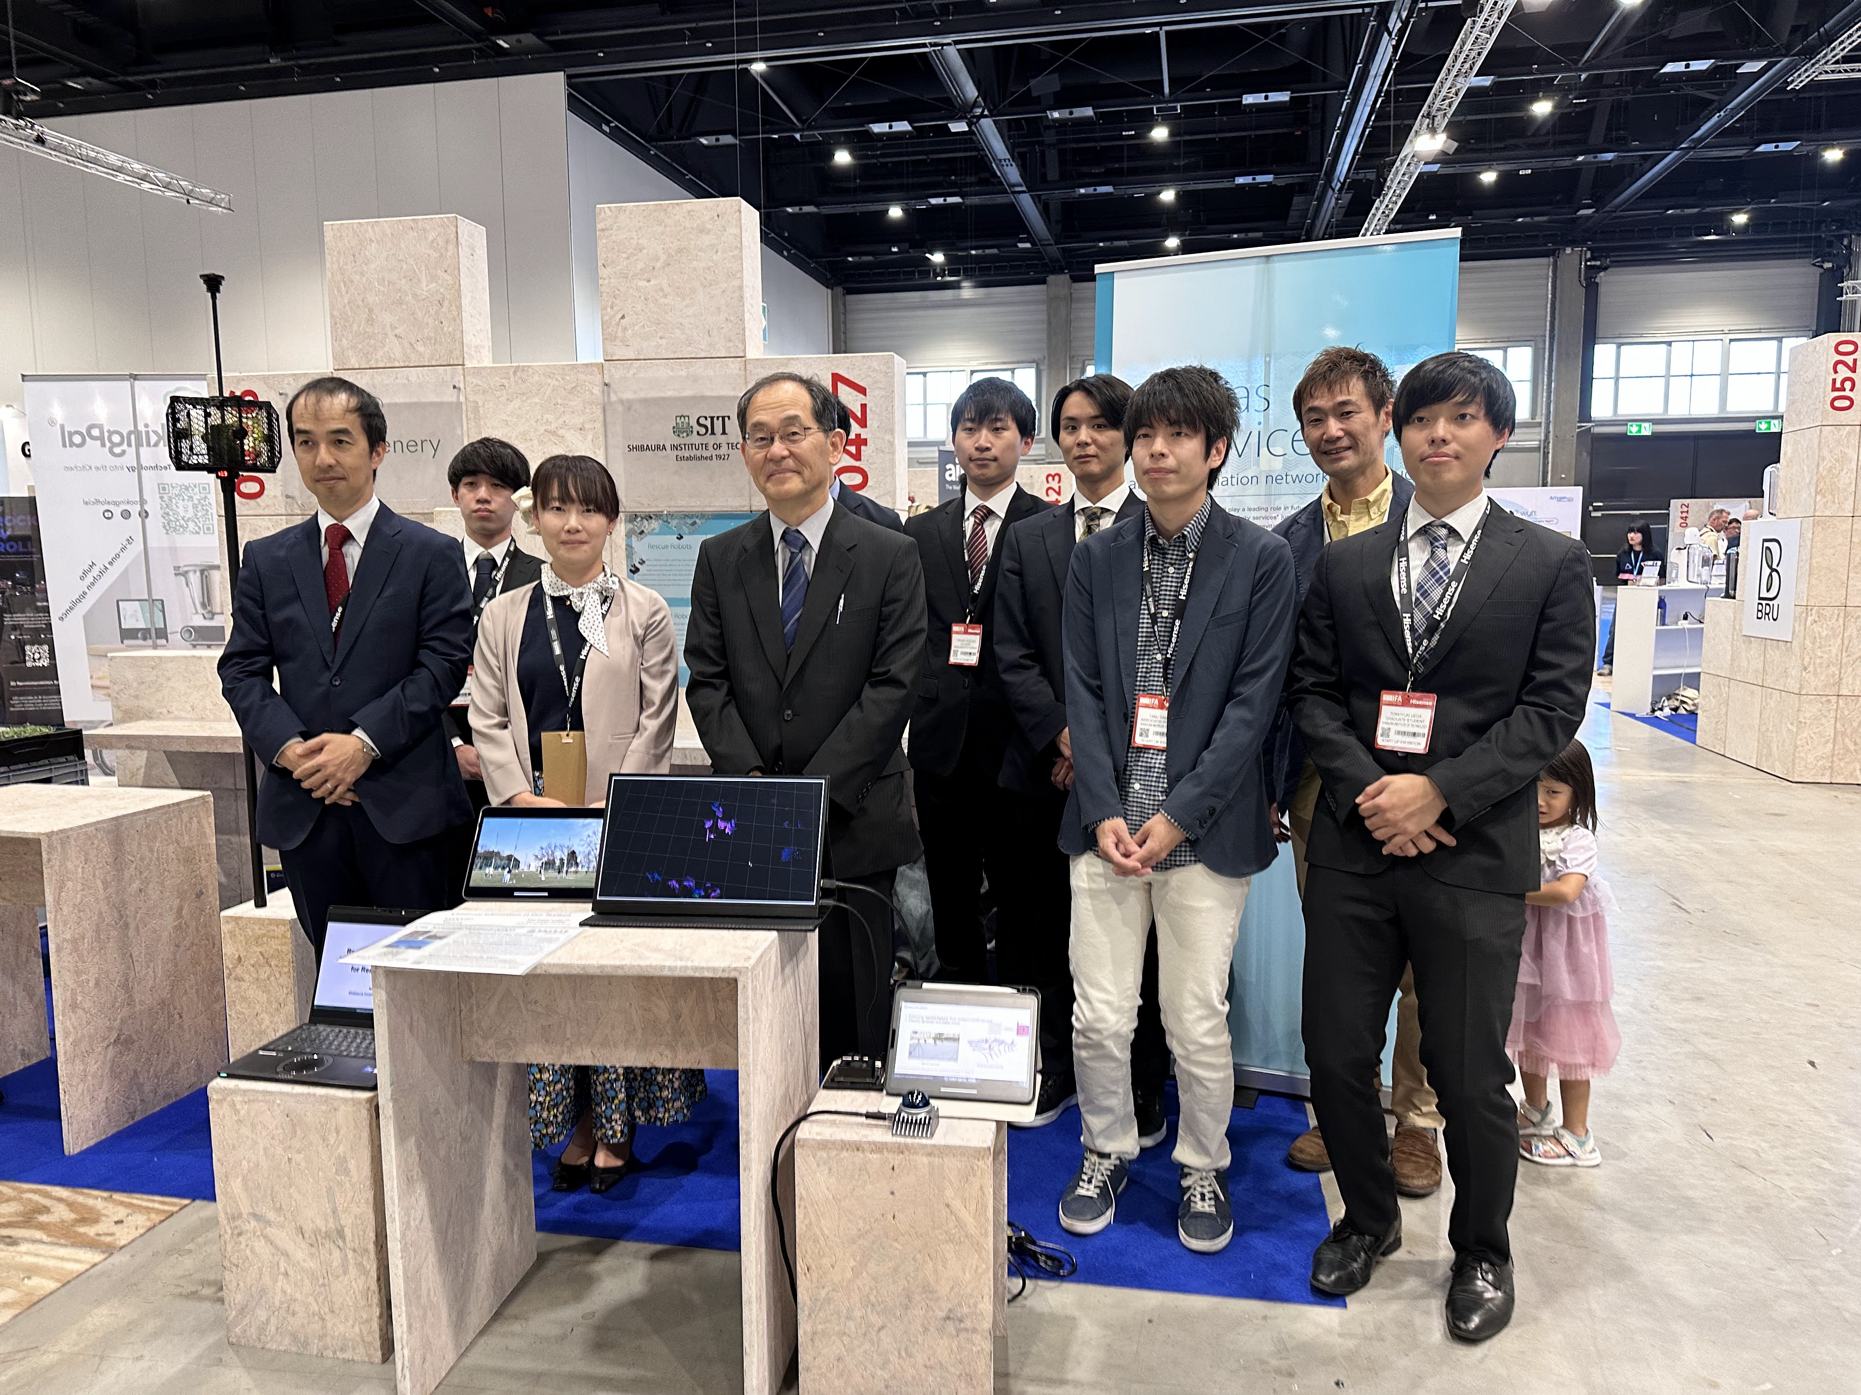
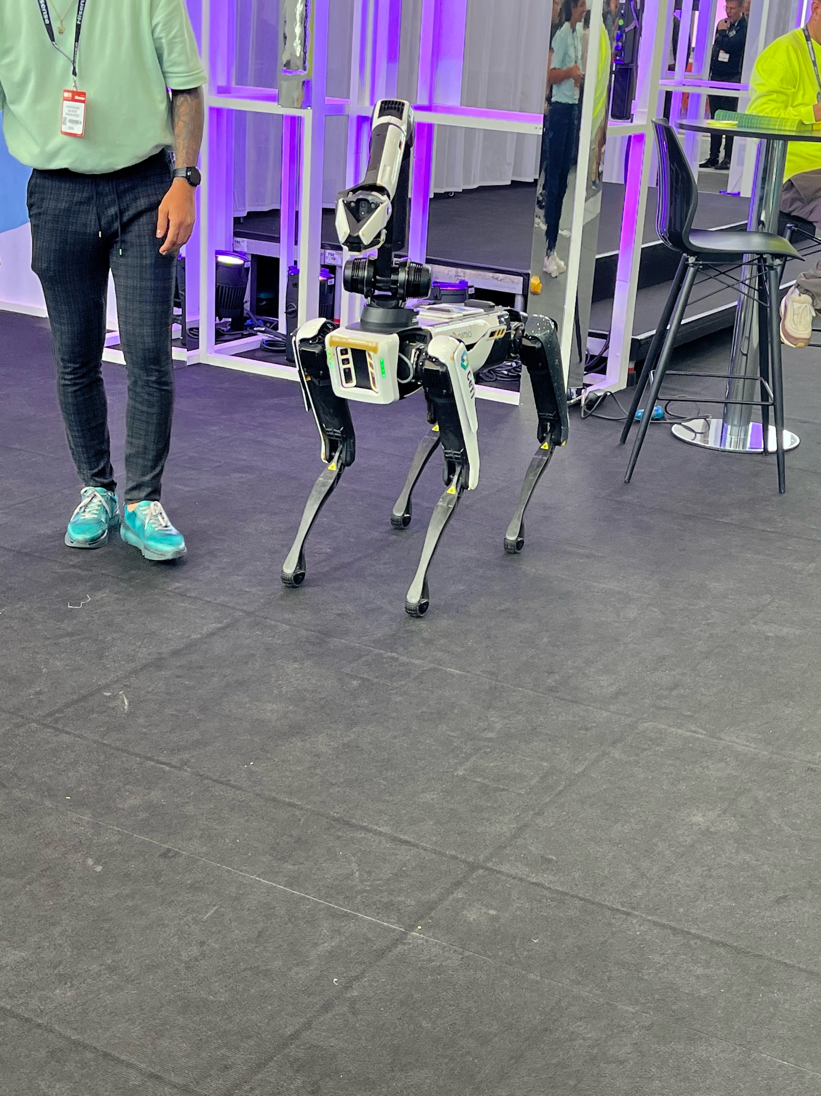
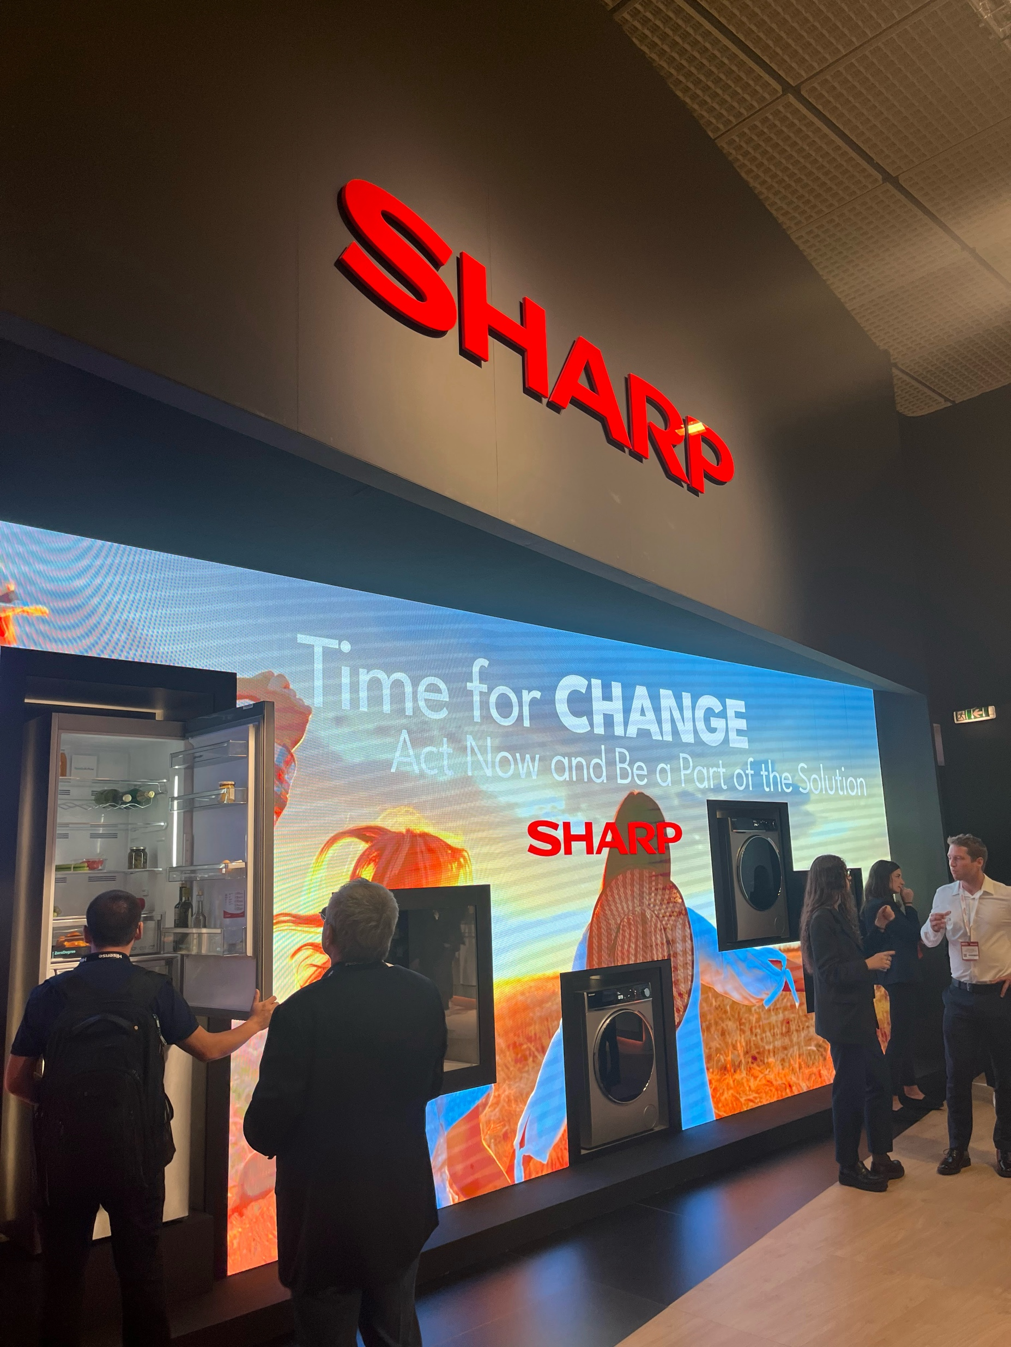
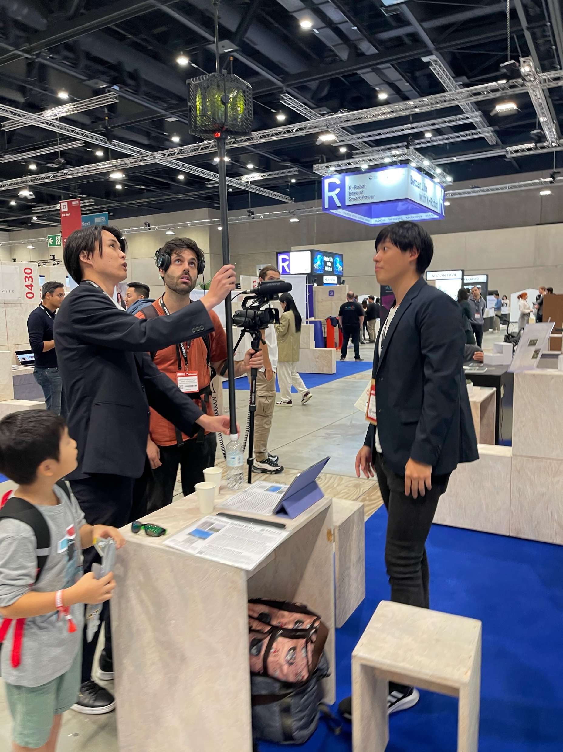
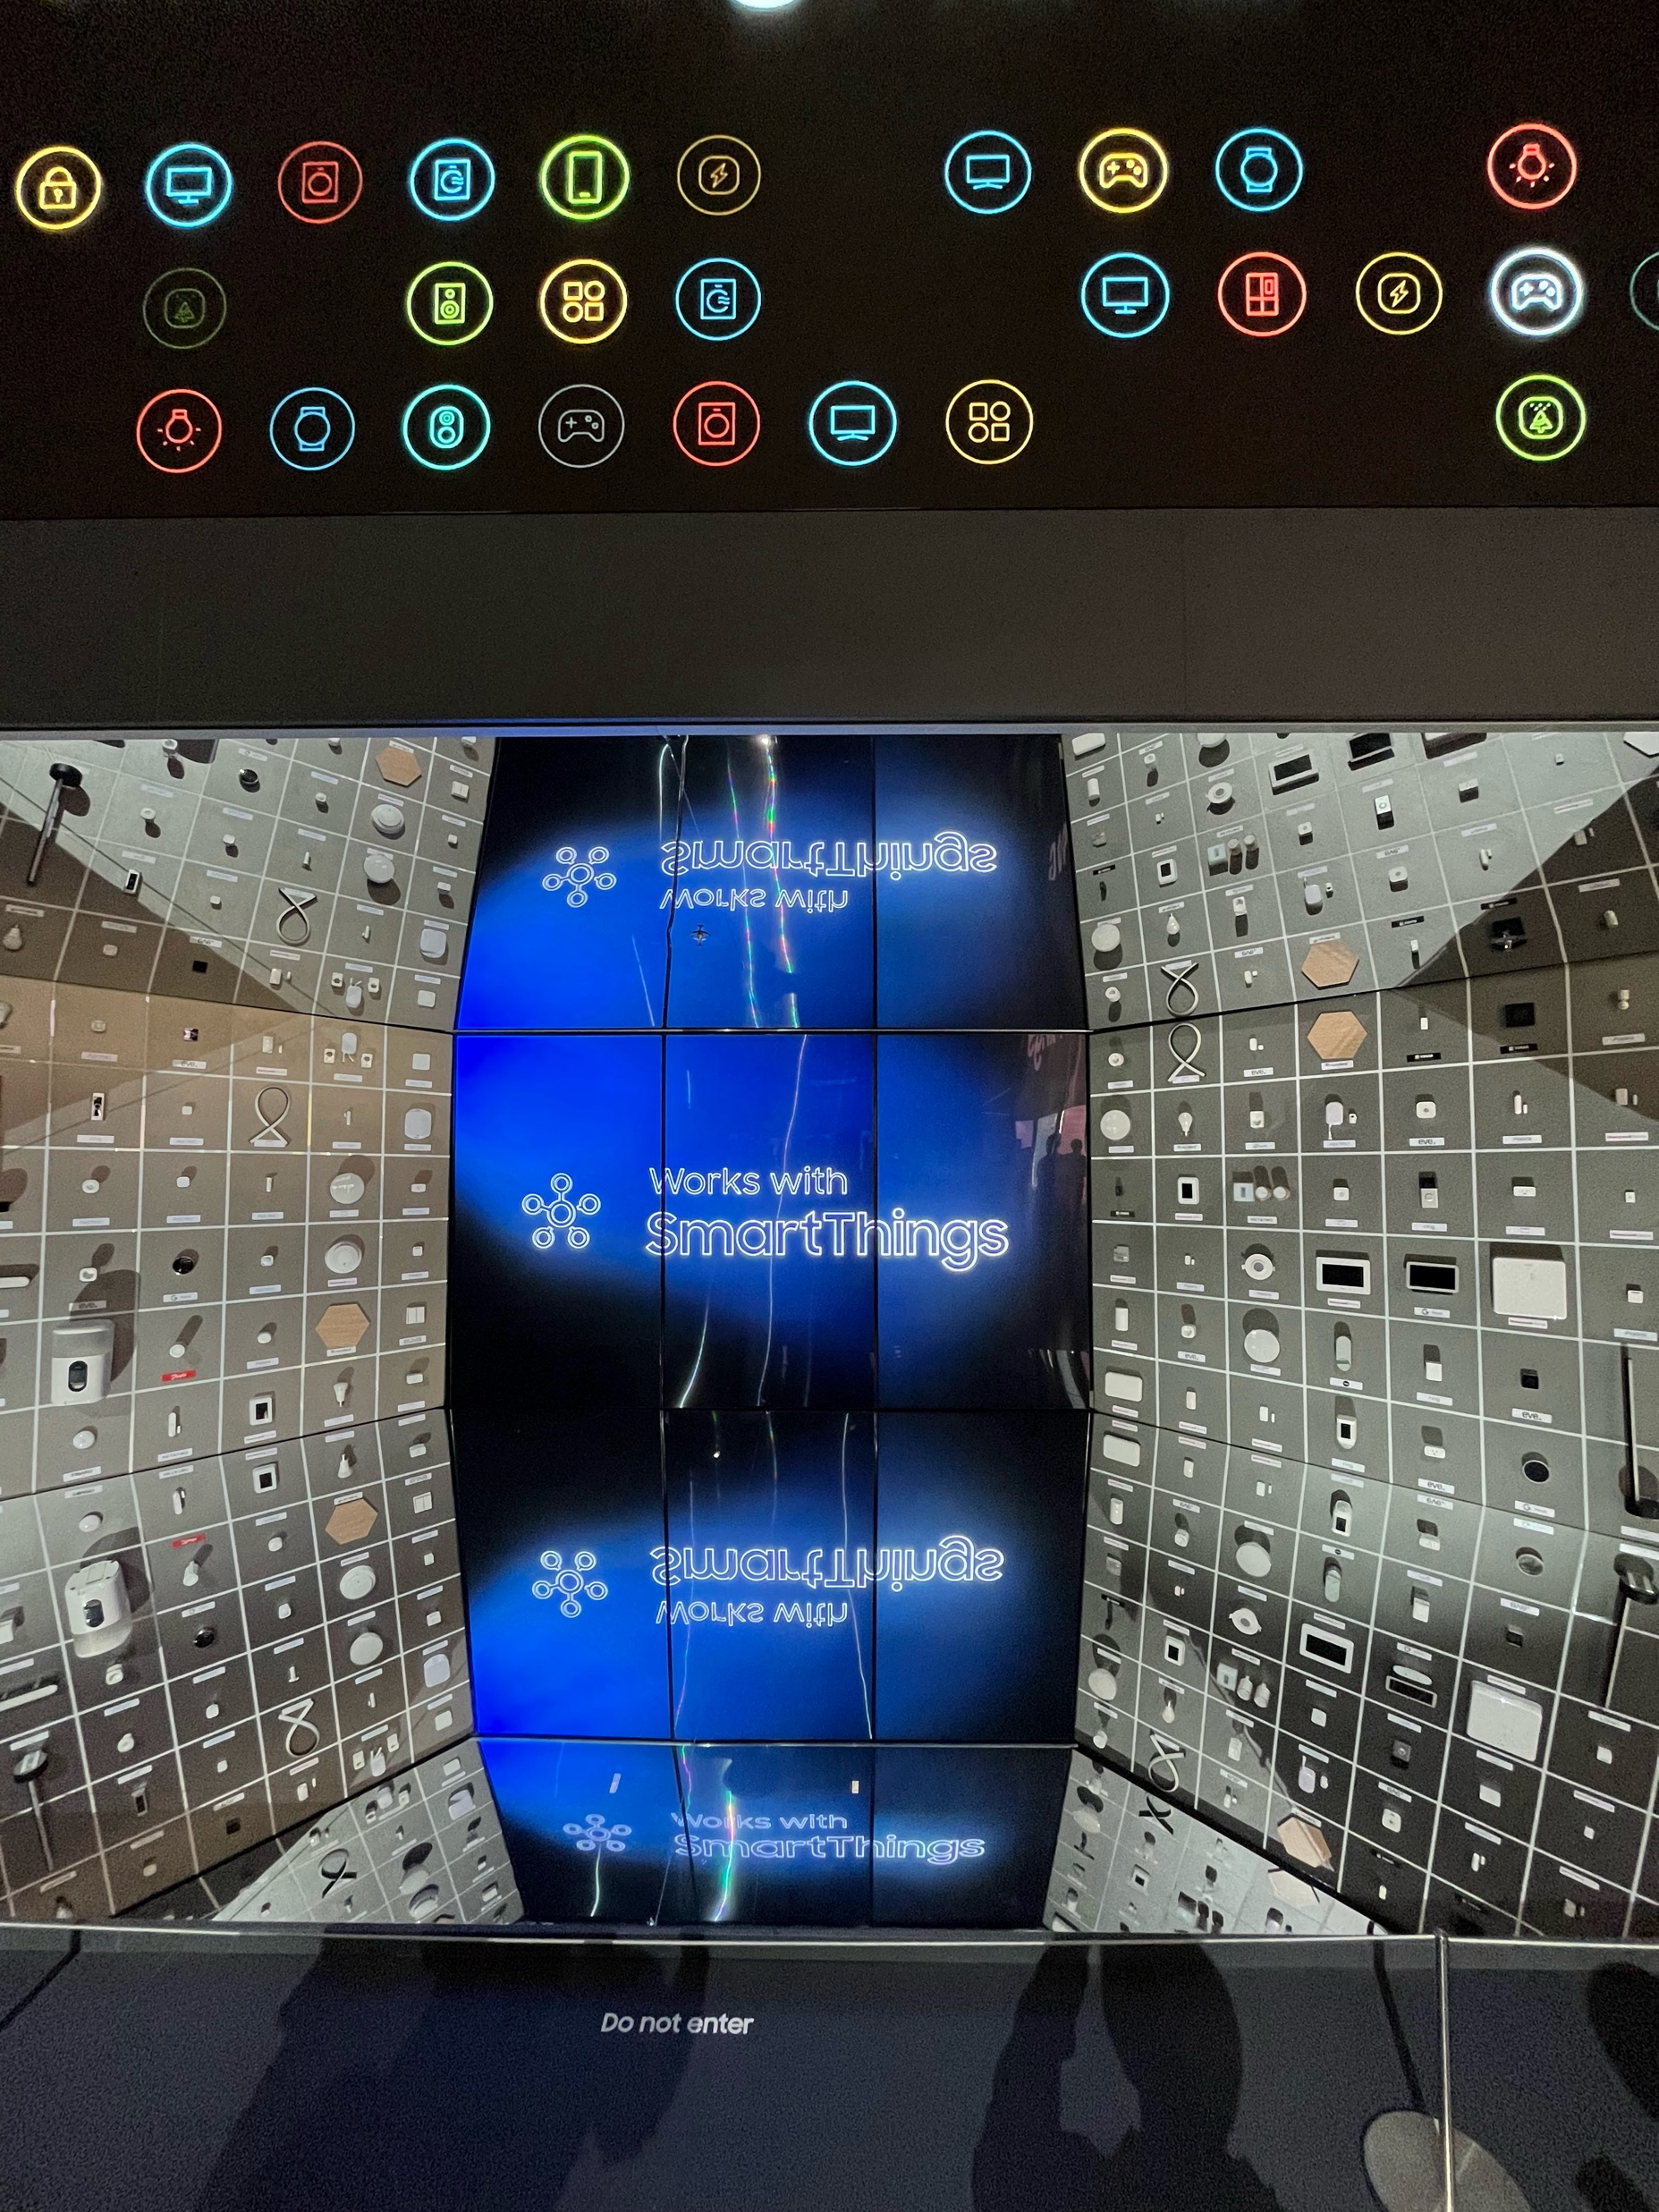
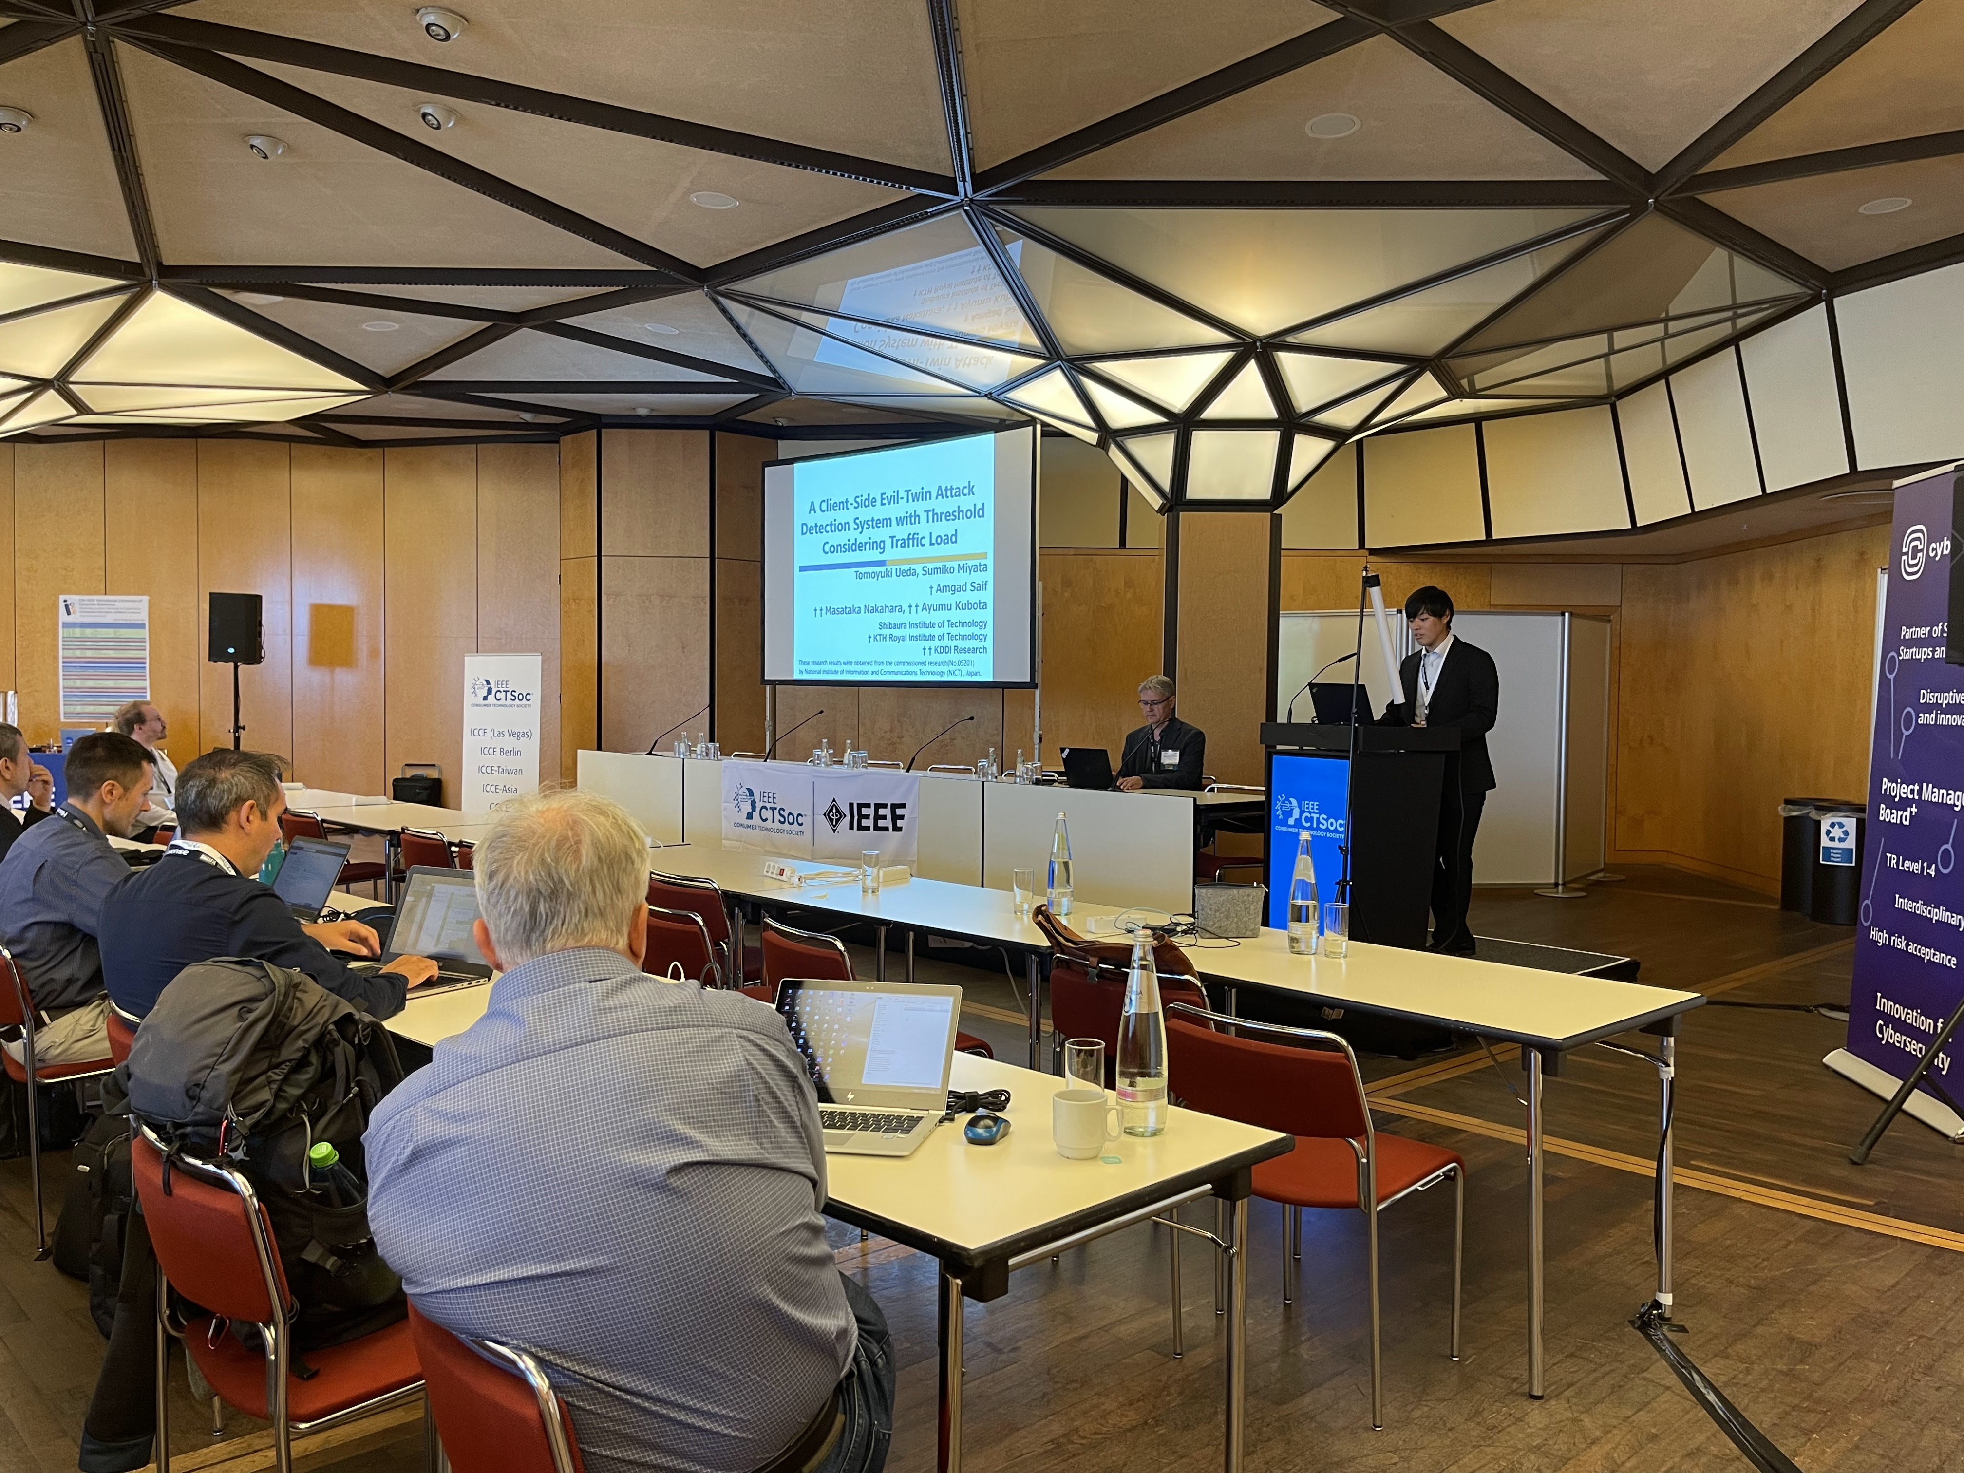
IFA・ICCEの様子
Ambiance of IFA and ICCE

Slide 4
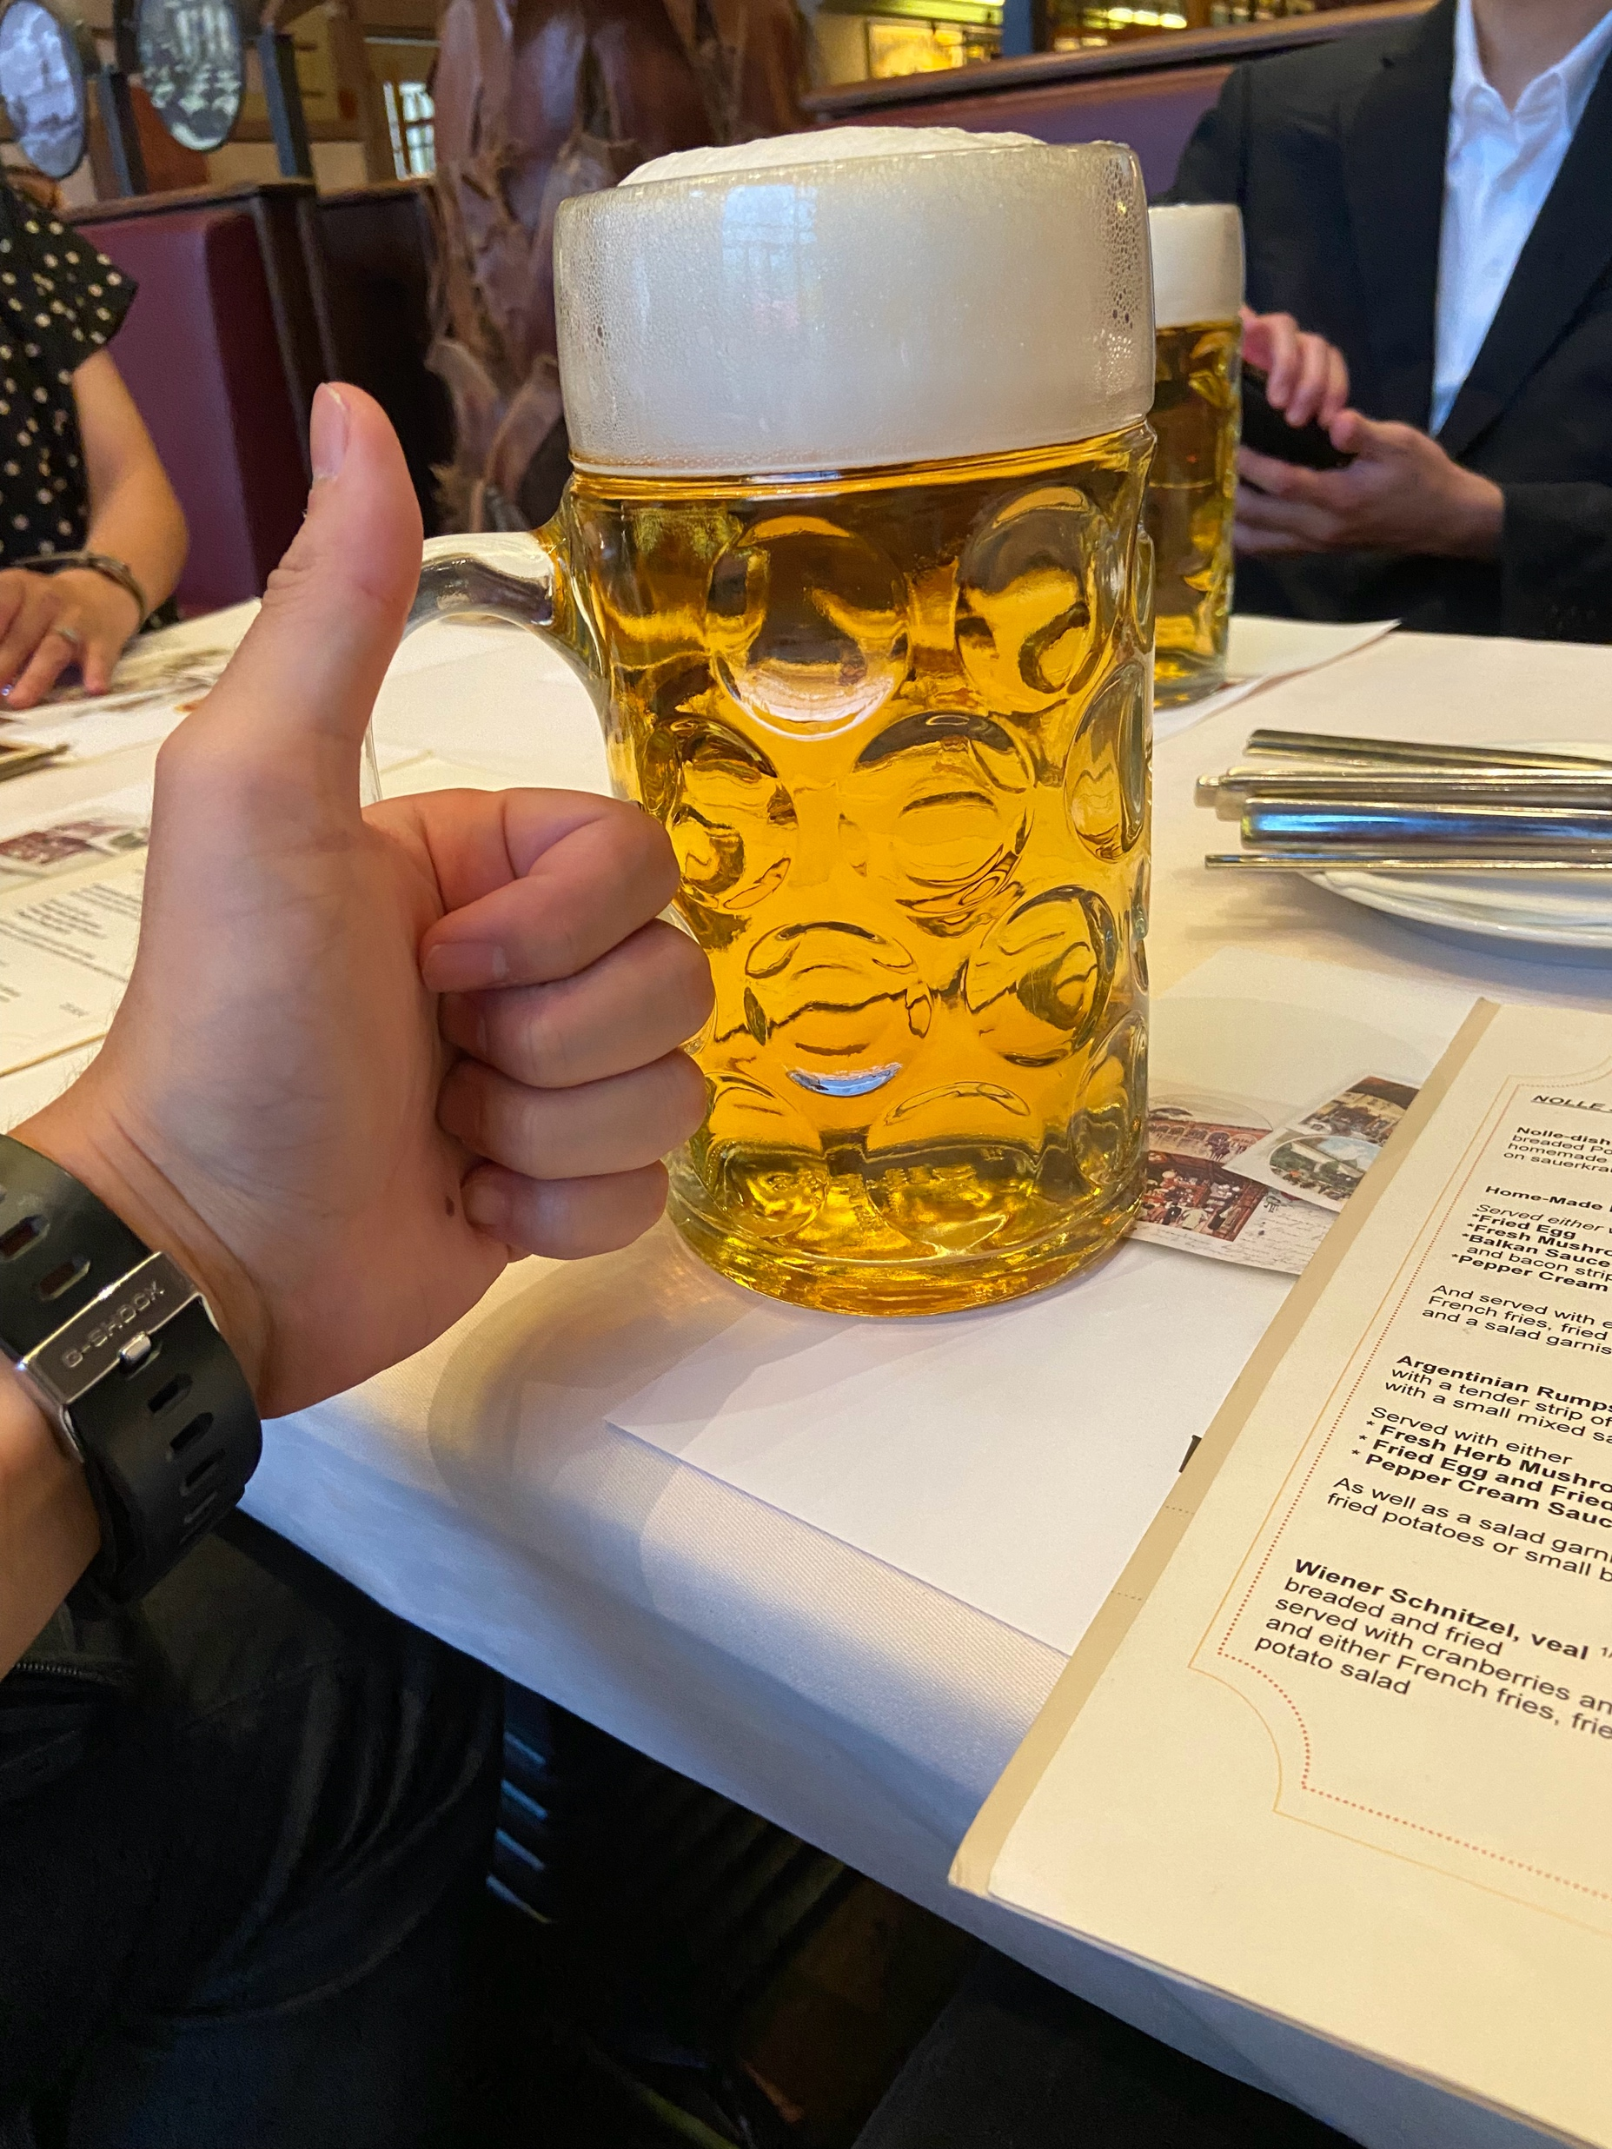
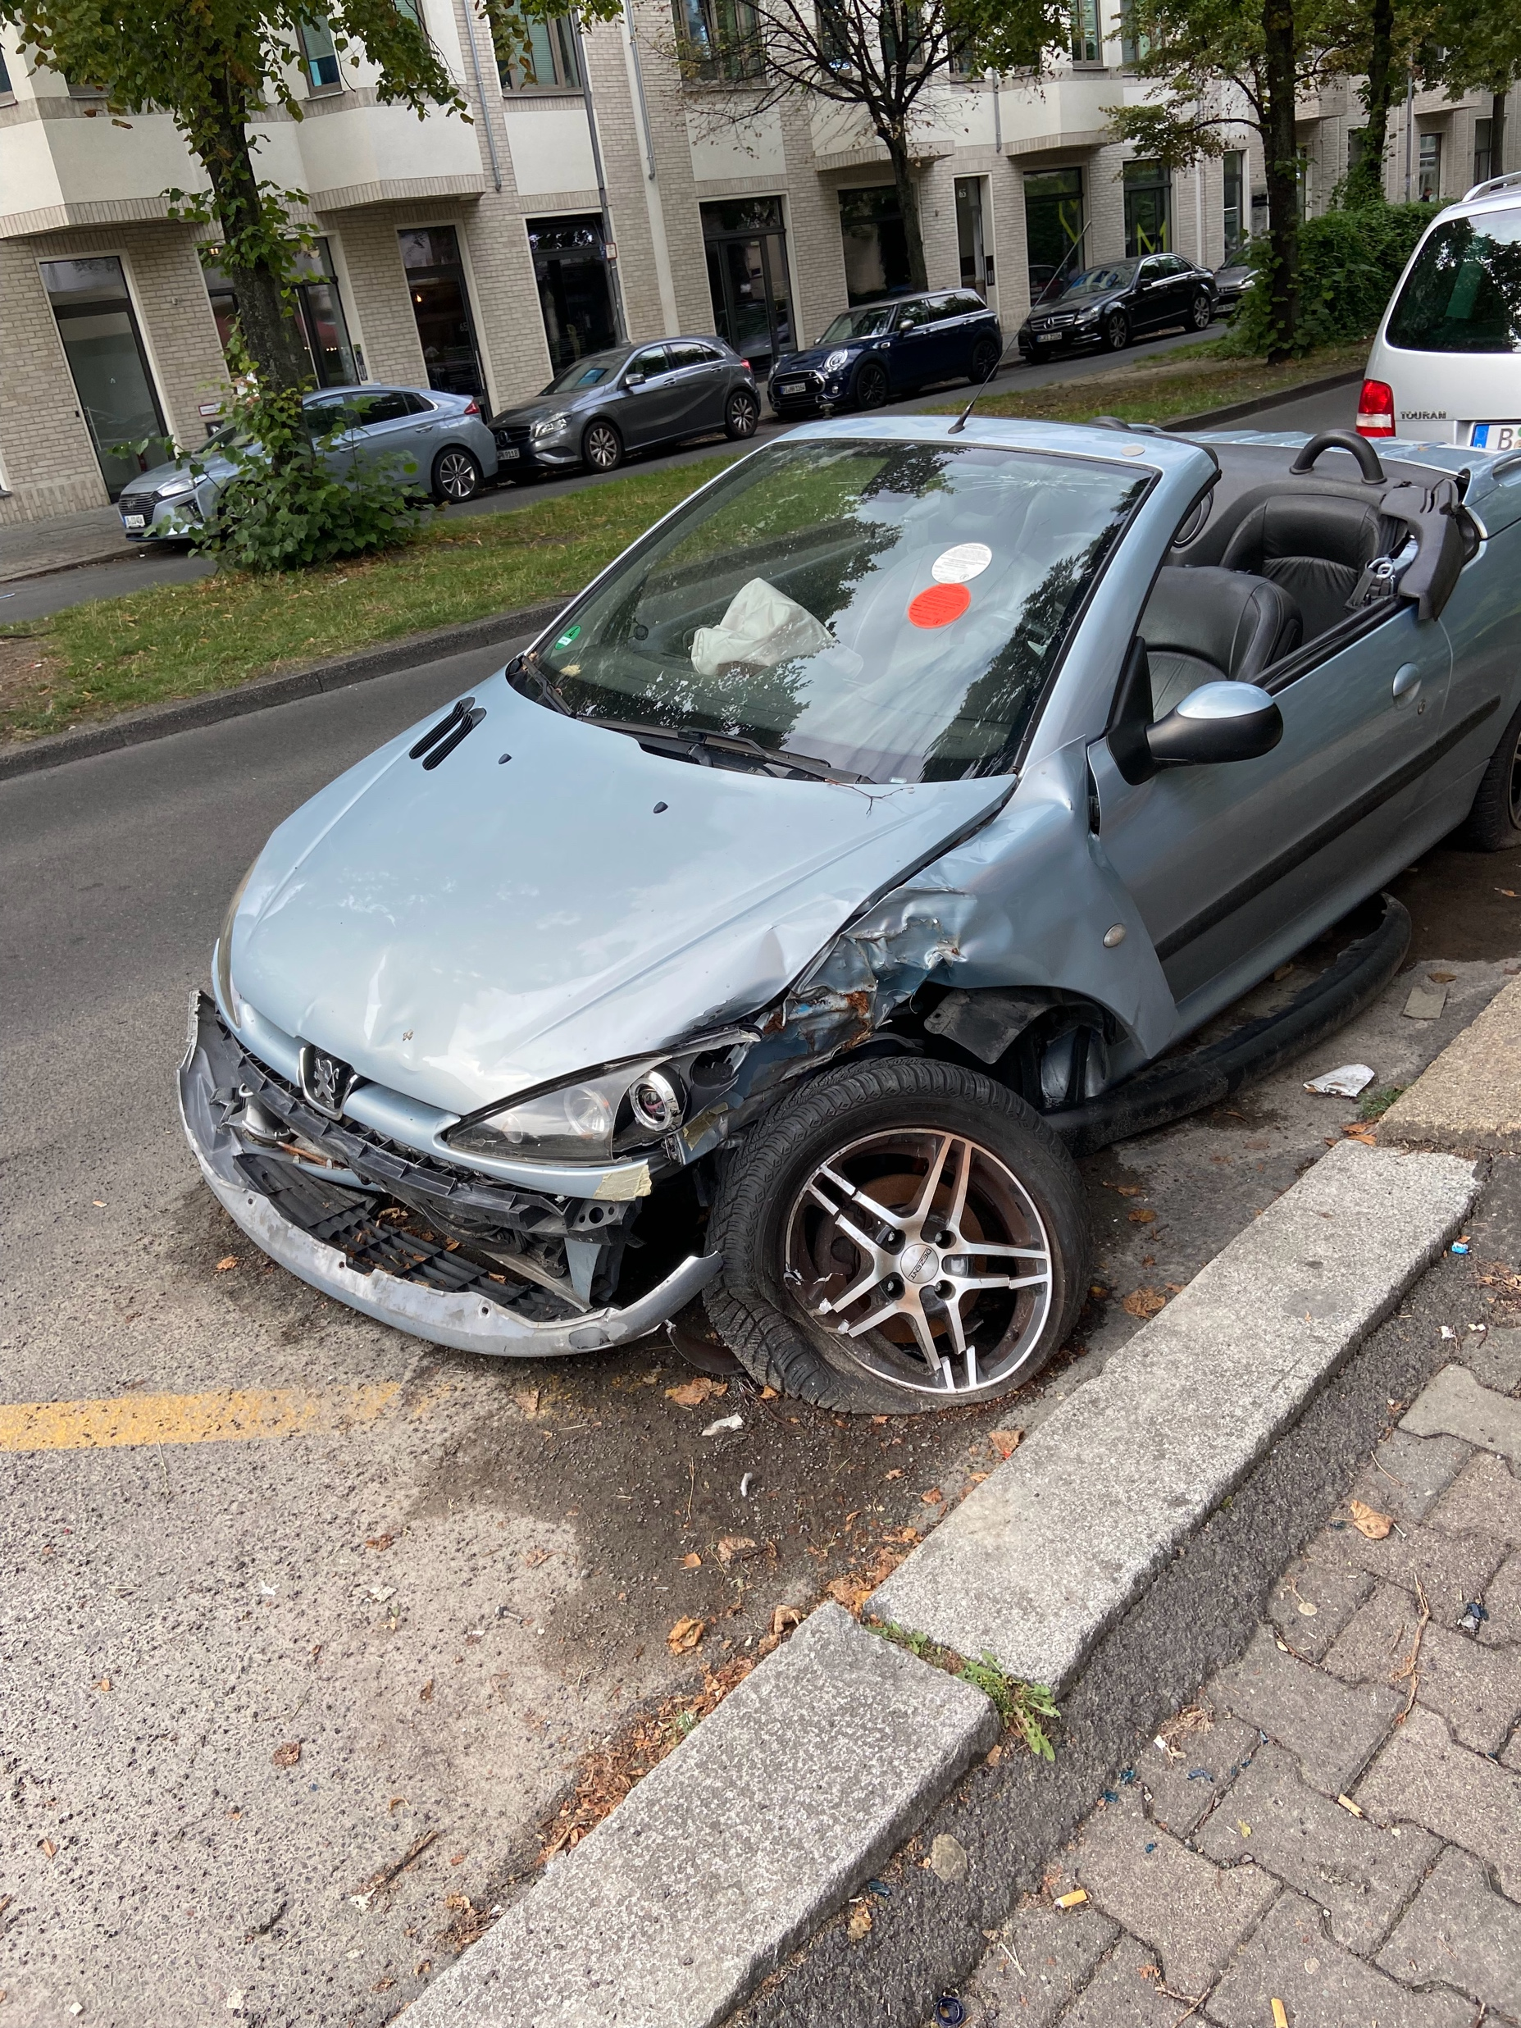
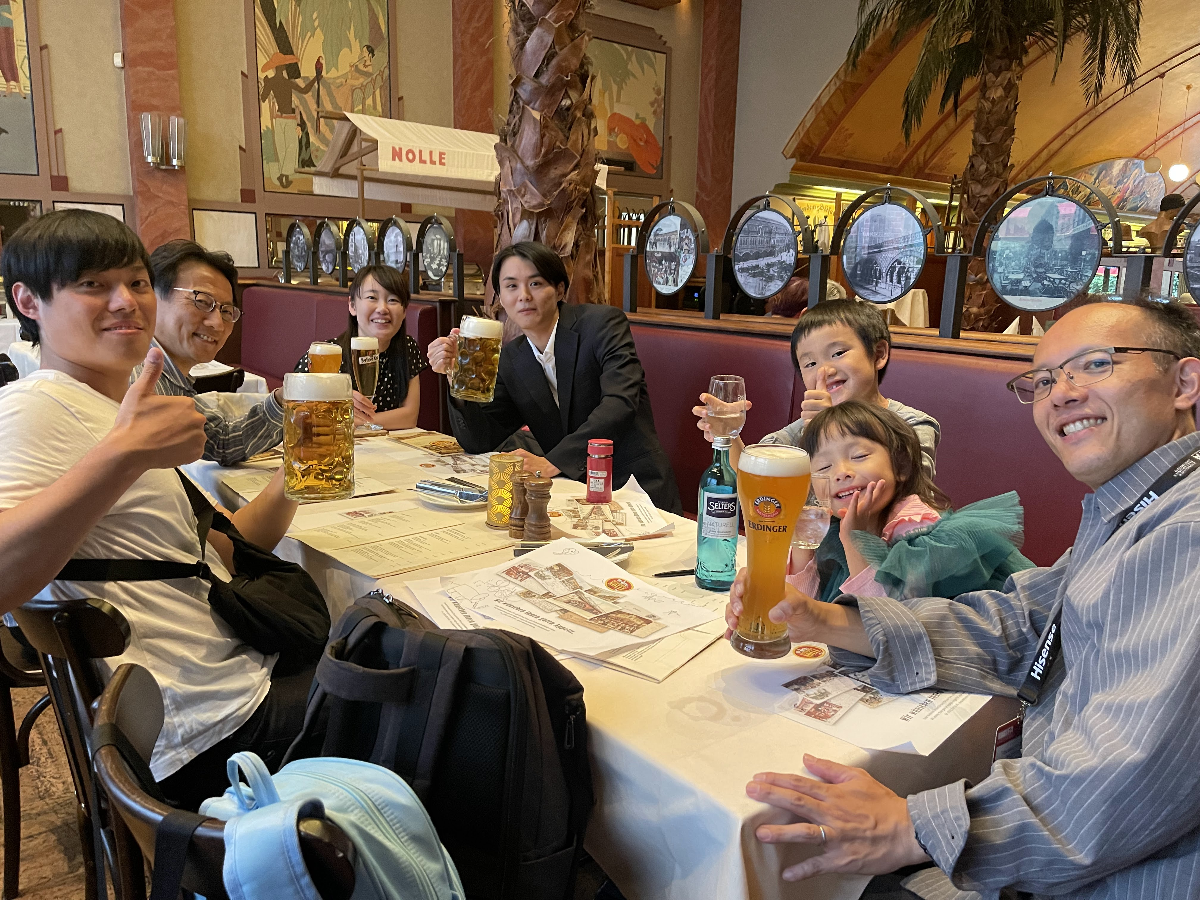
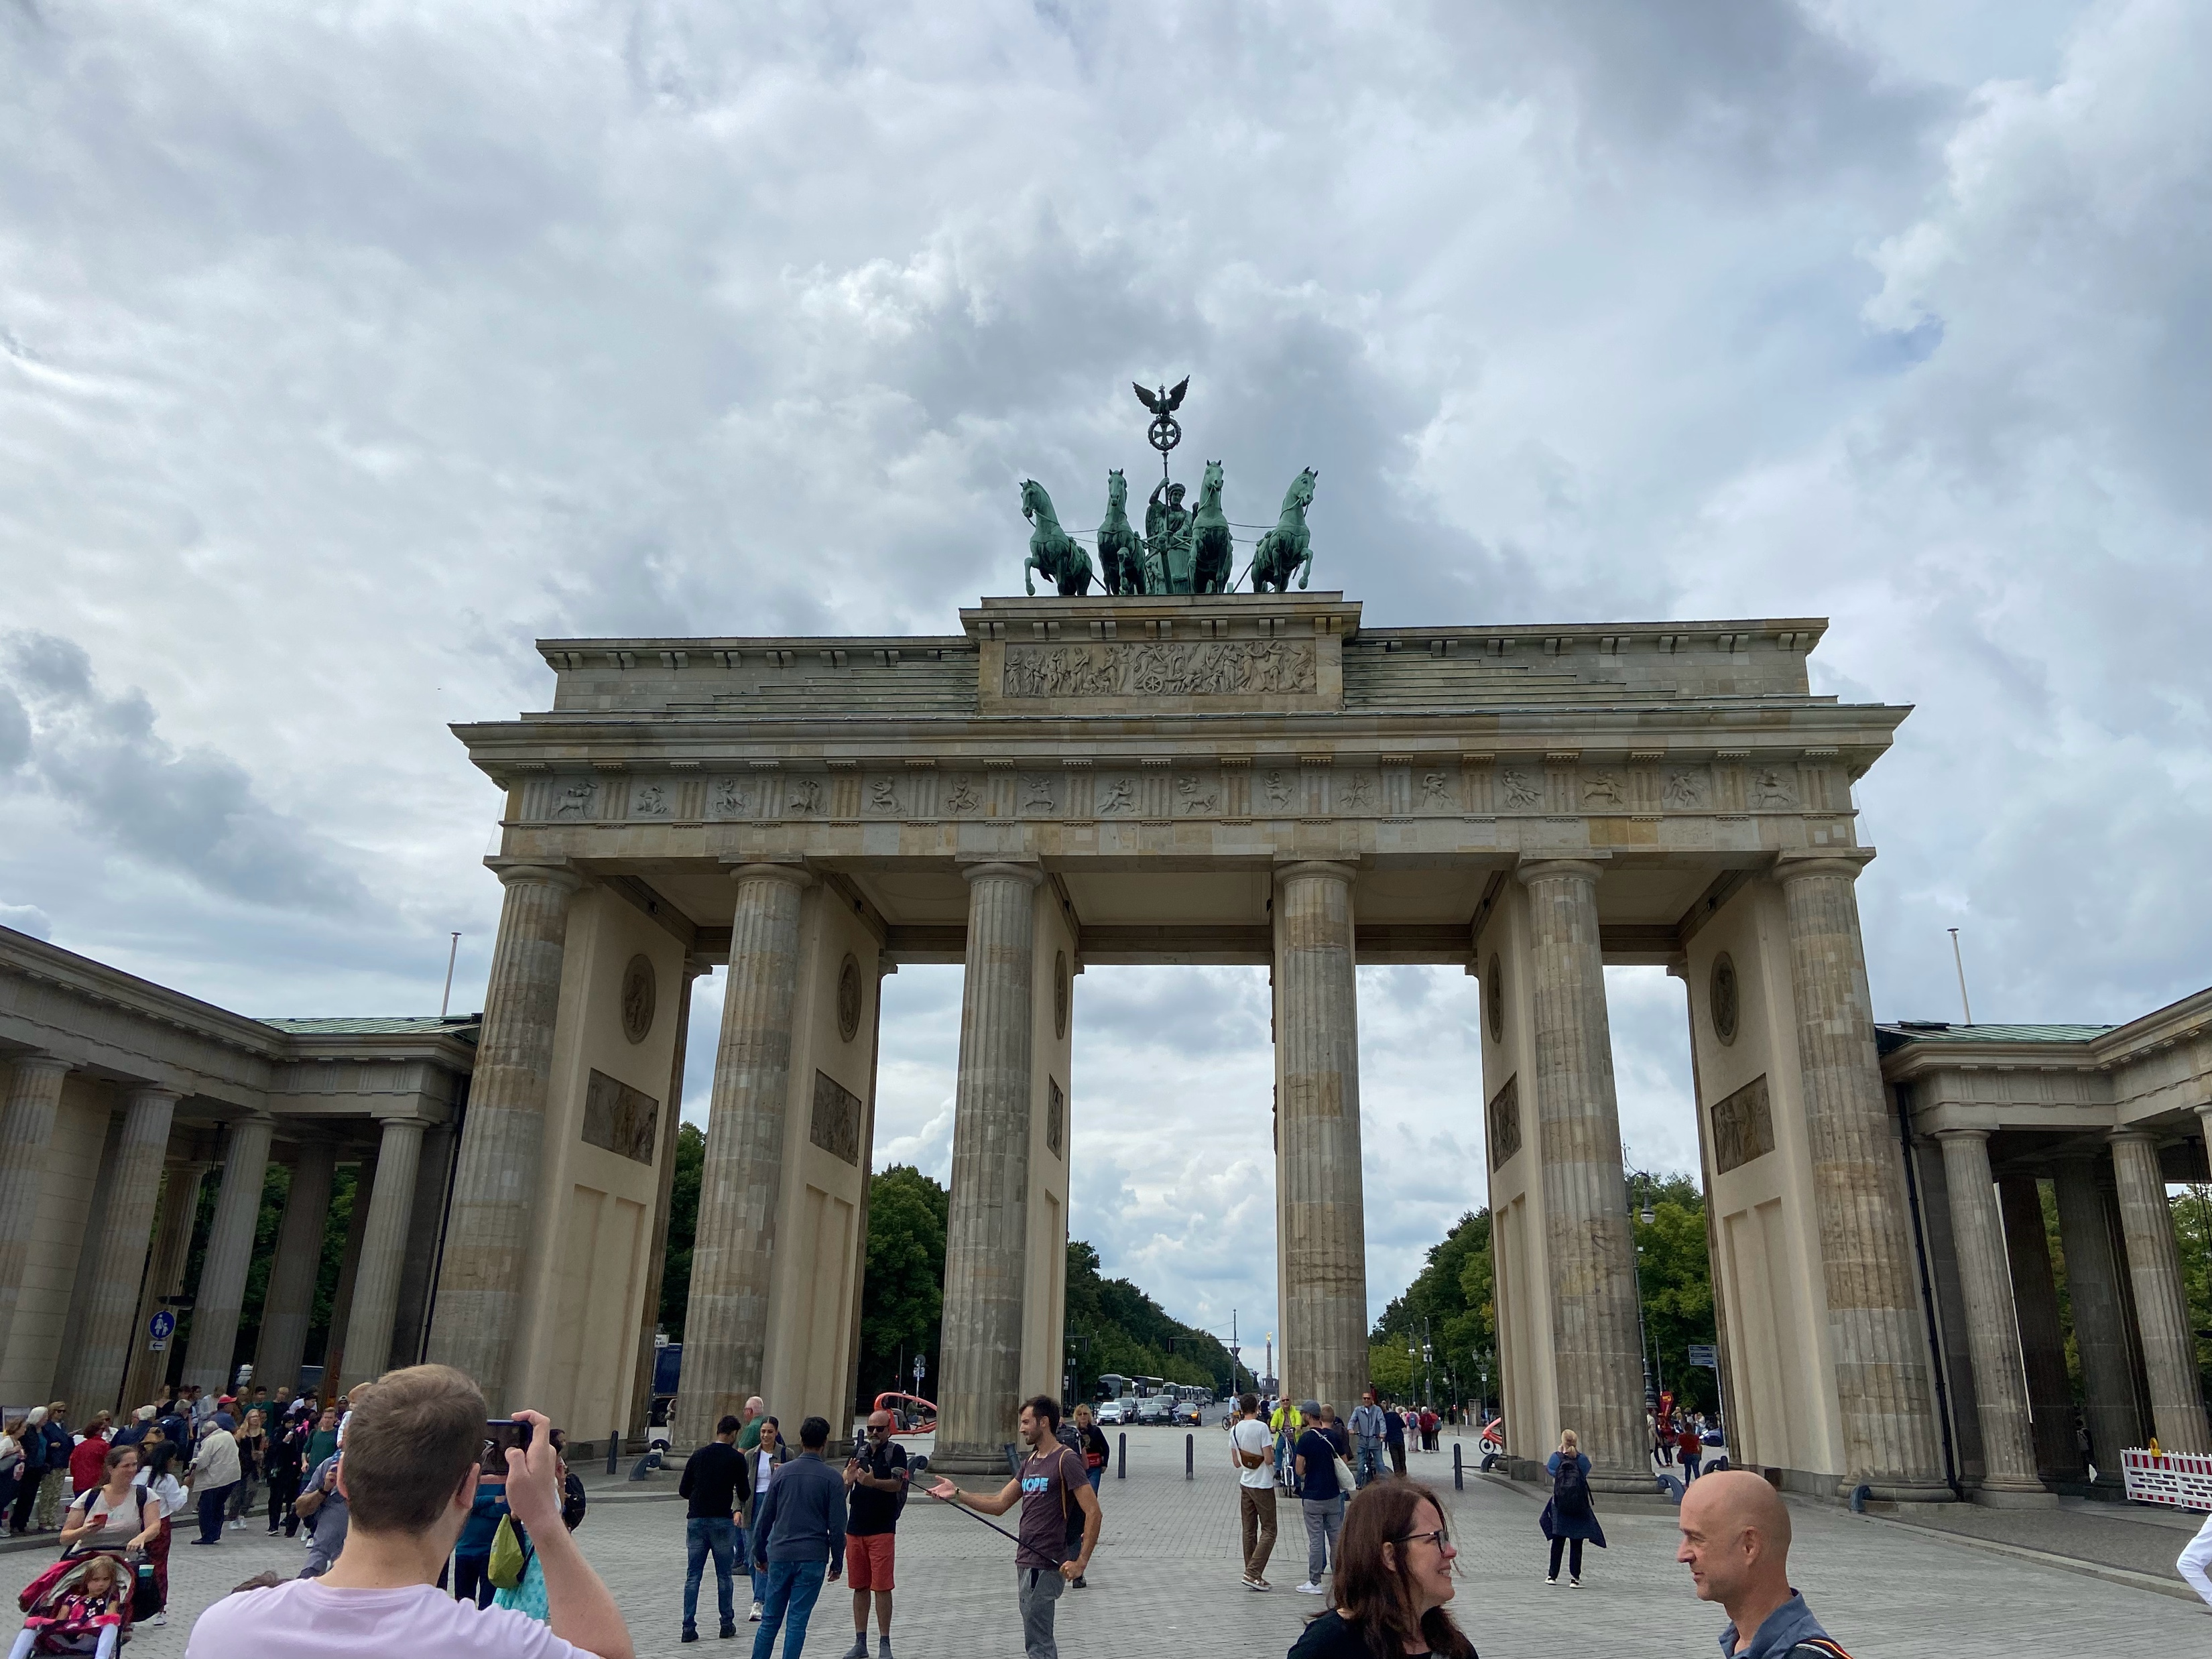
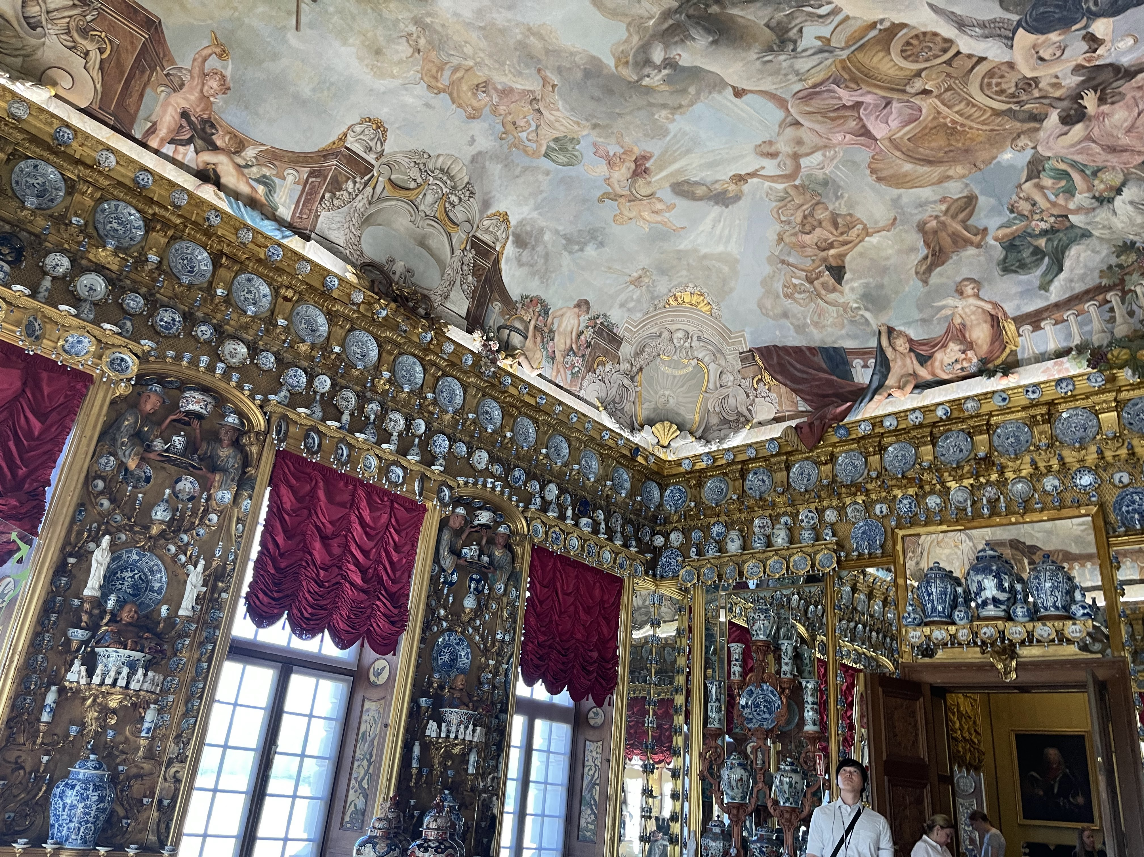
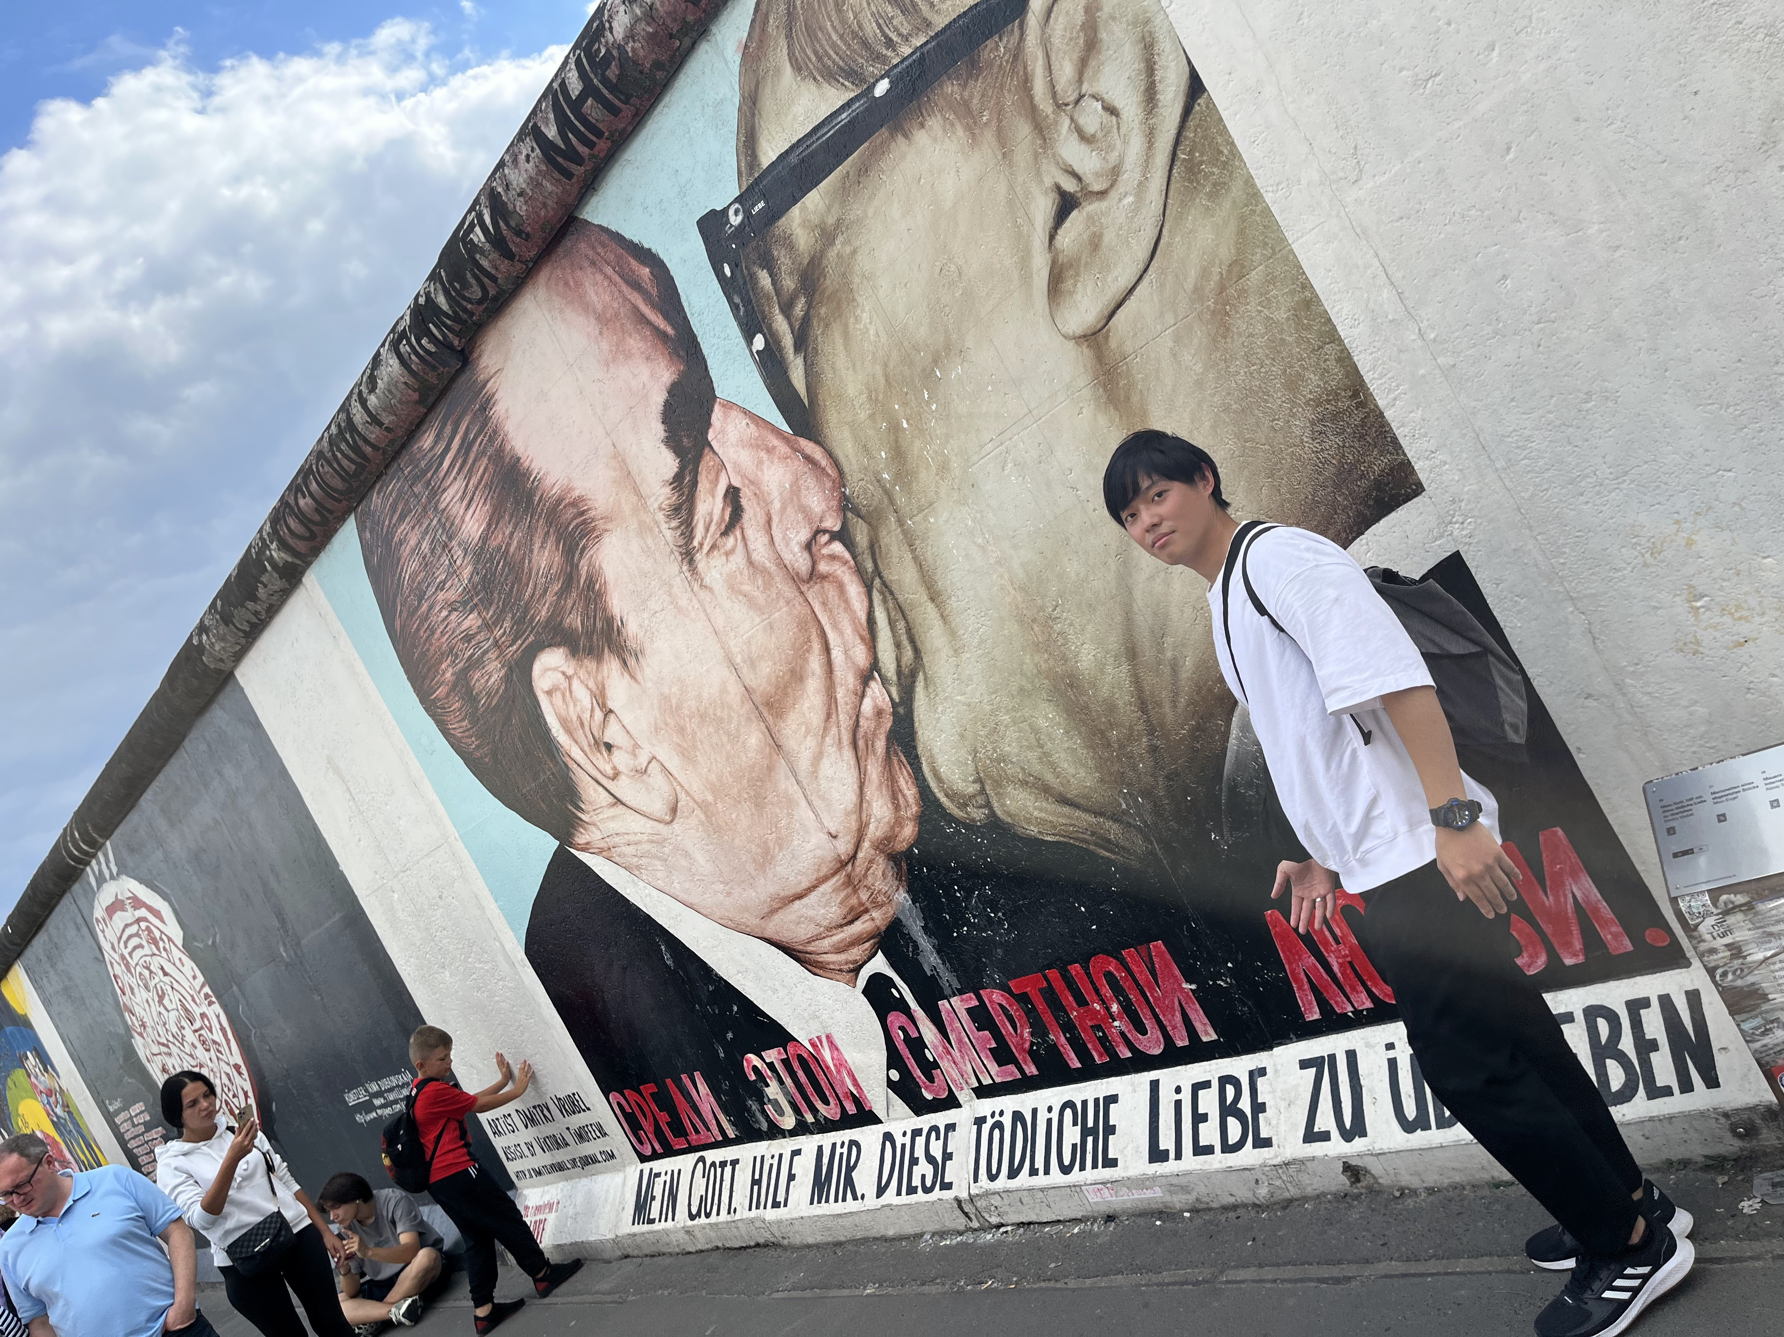
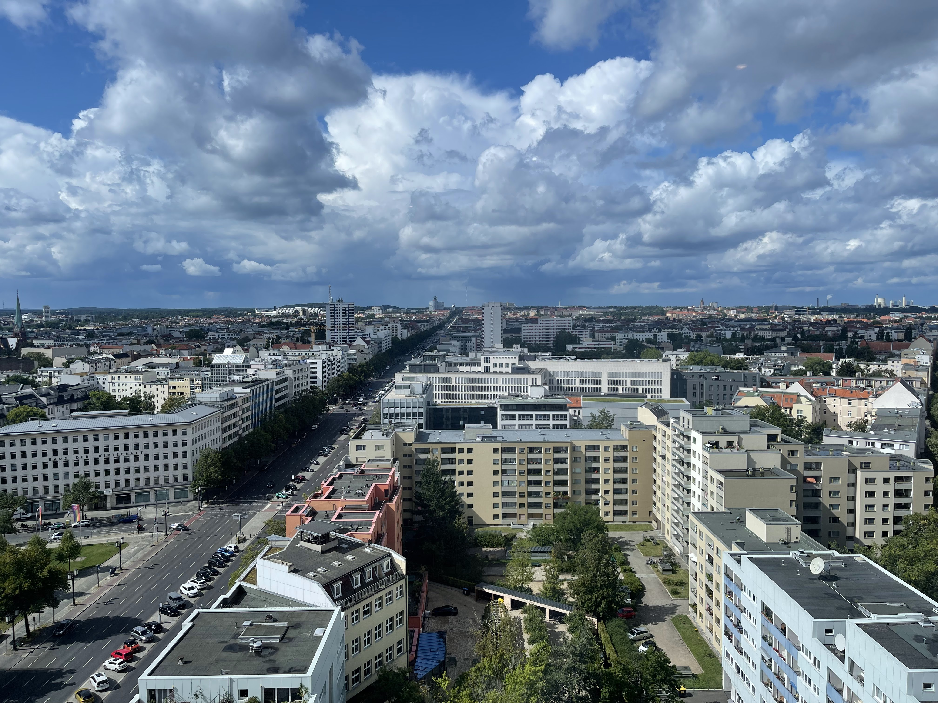
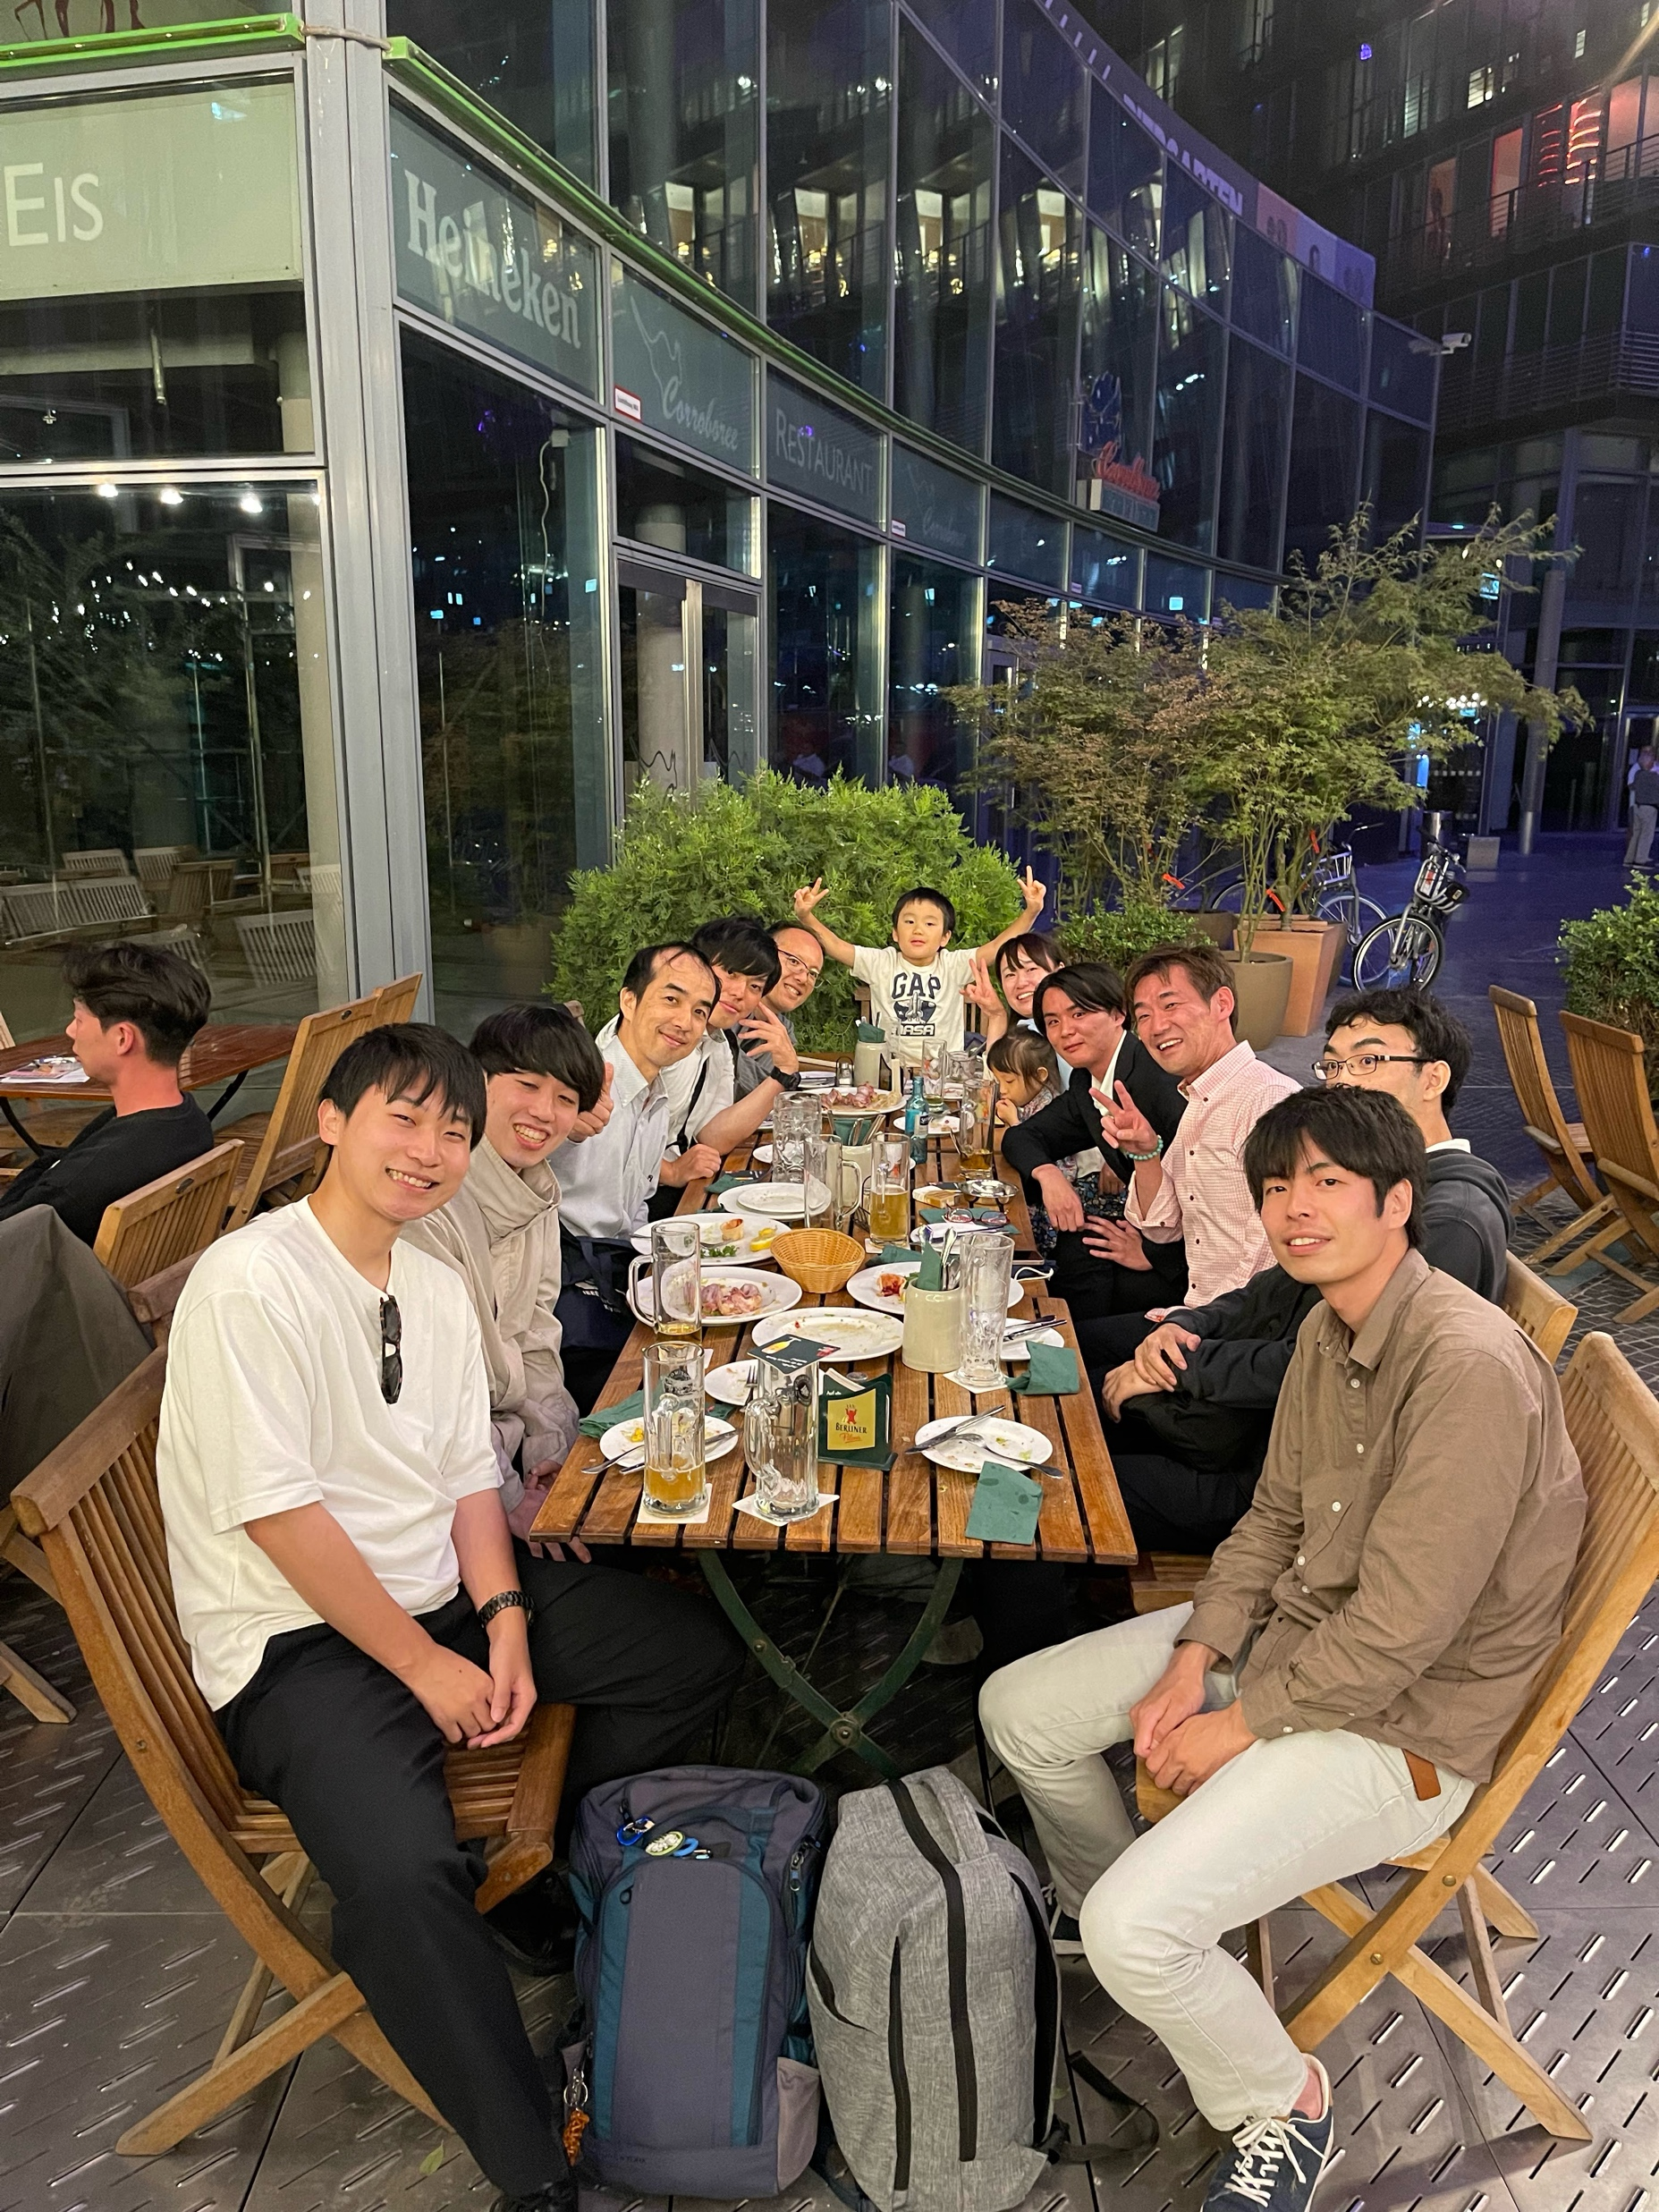
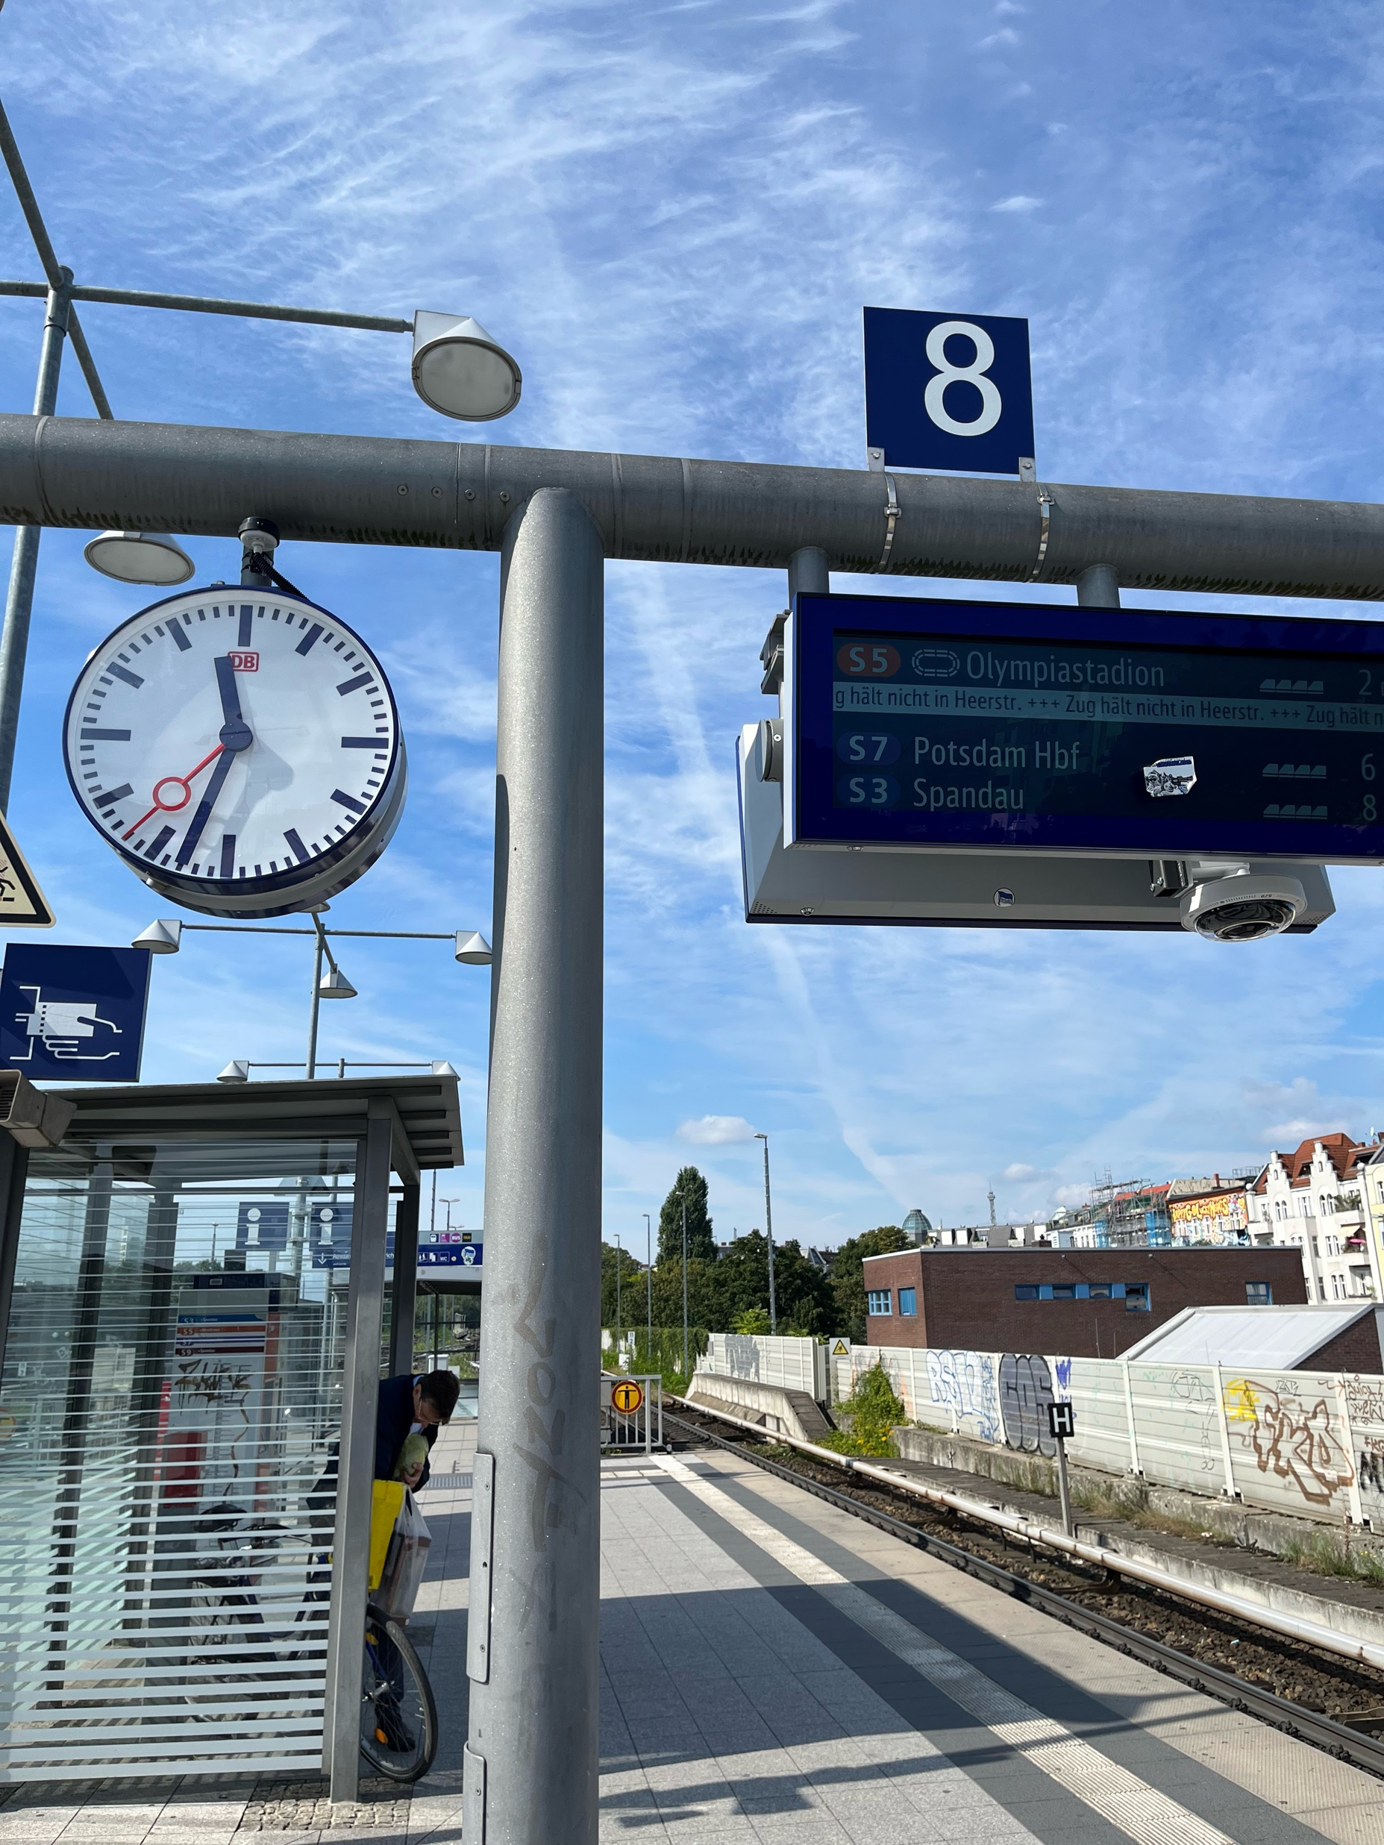
ドイツの雰囲気

Slide 5
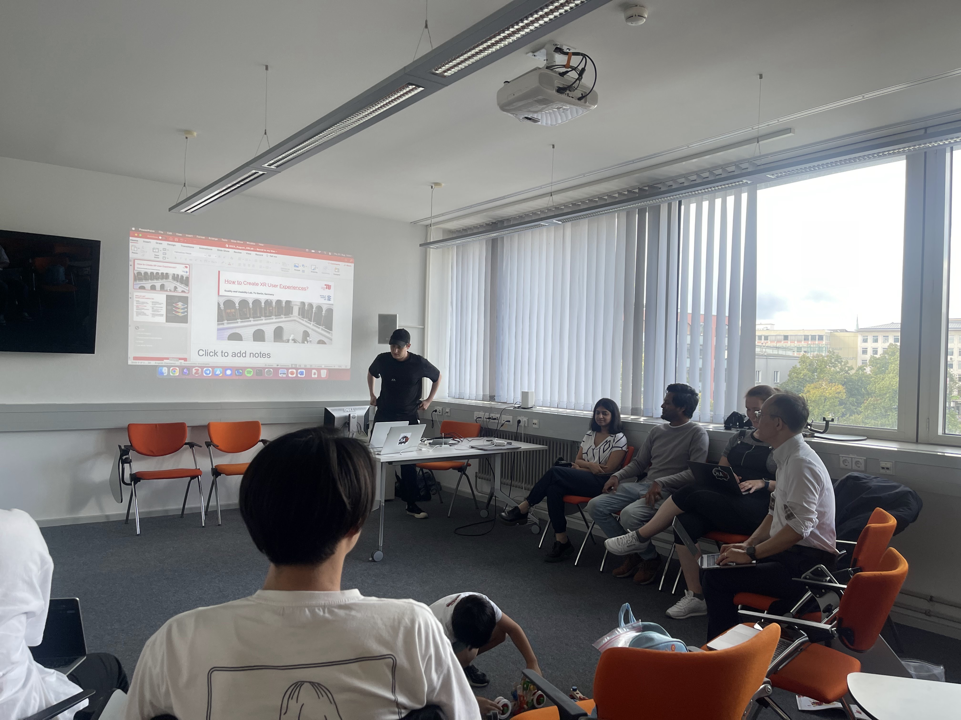
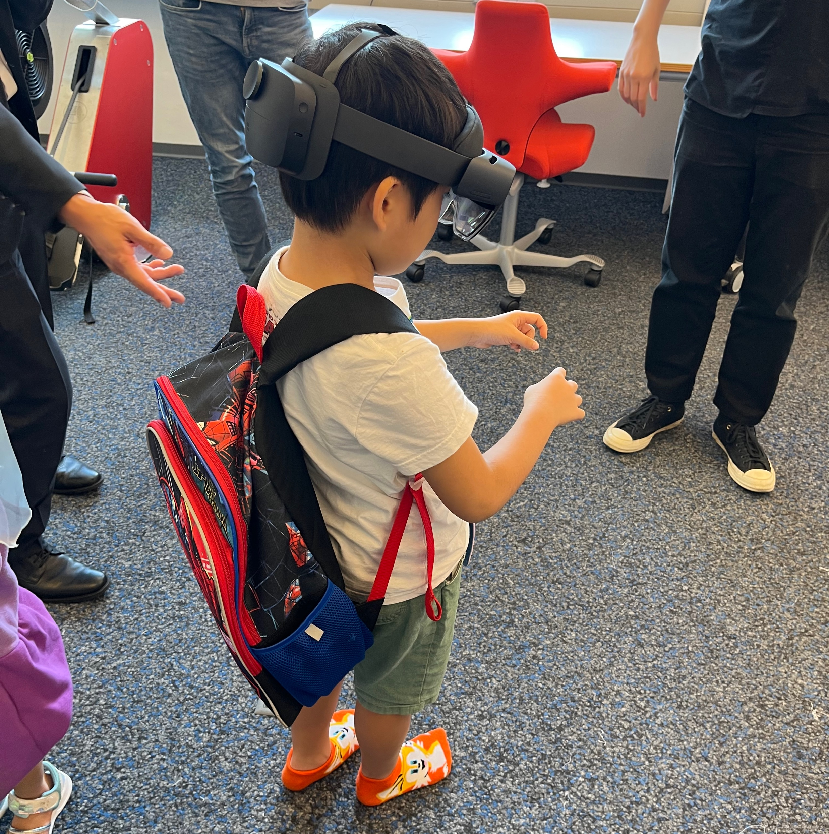
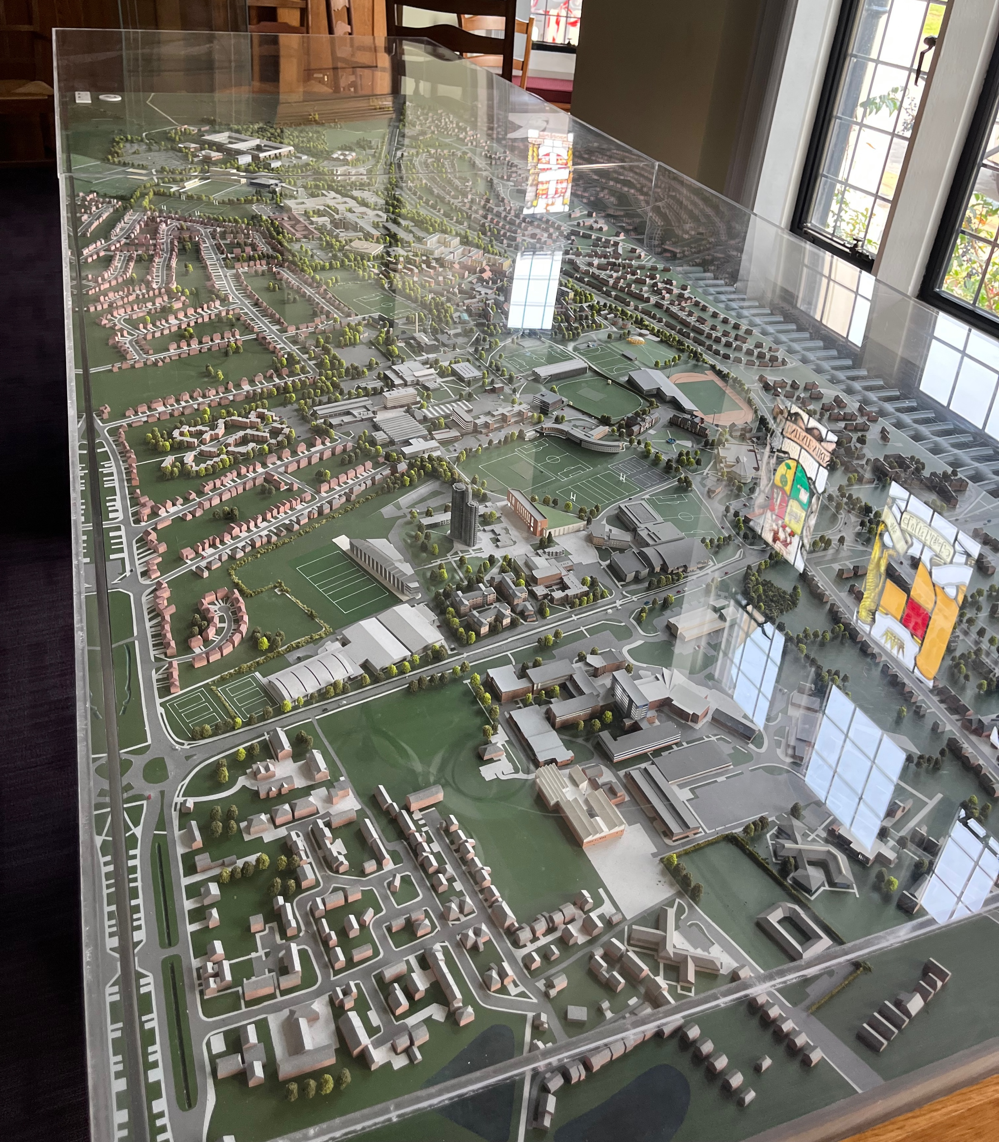
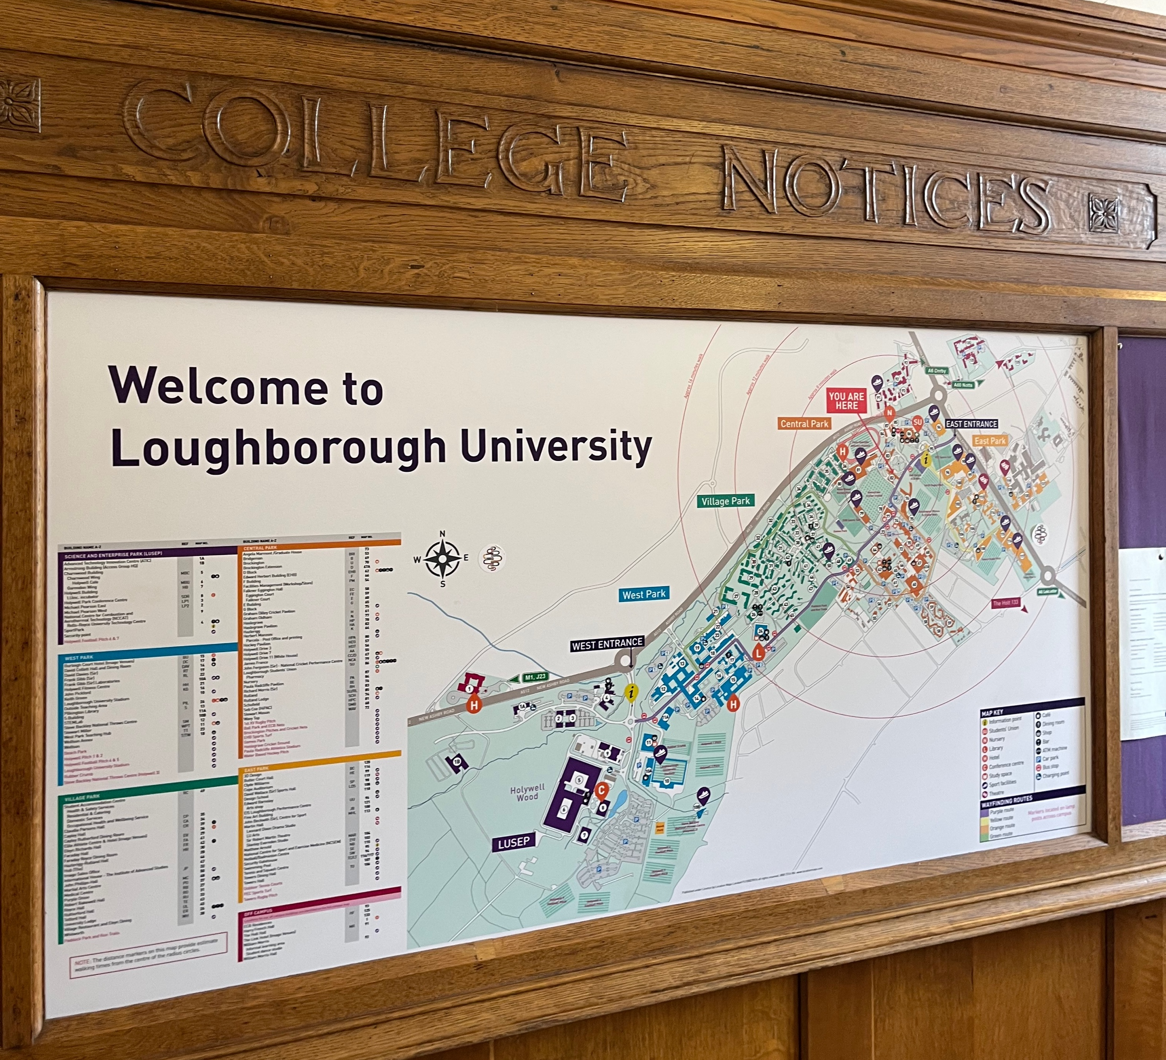
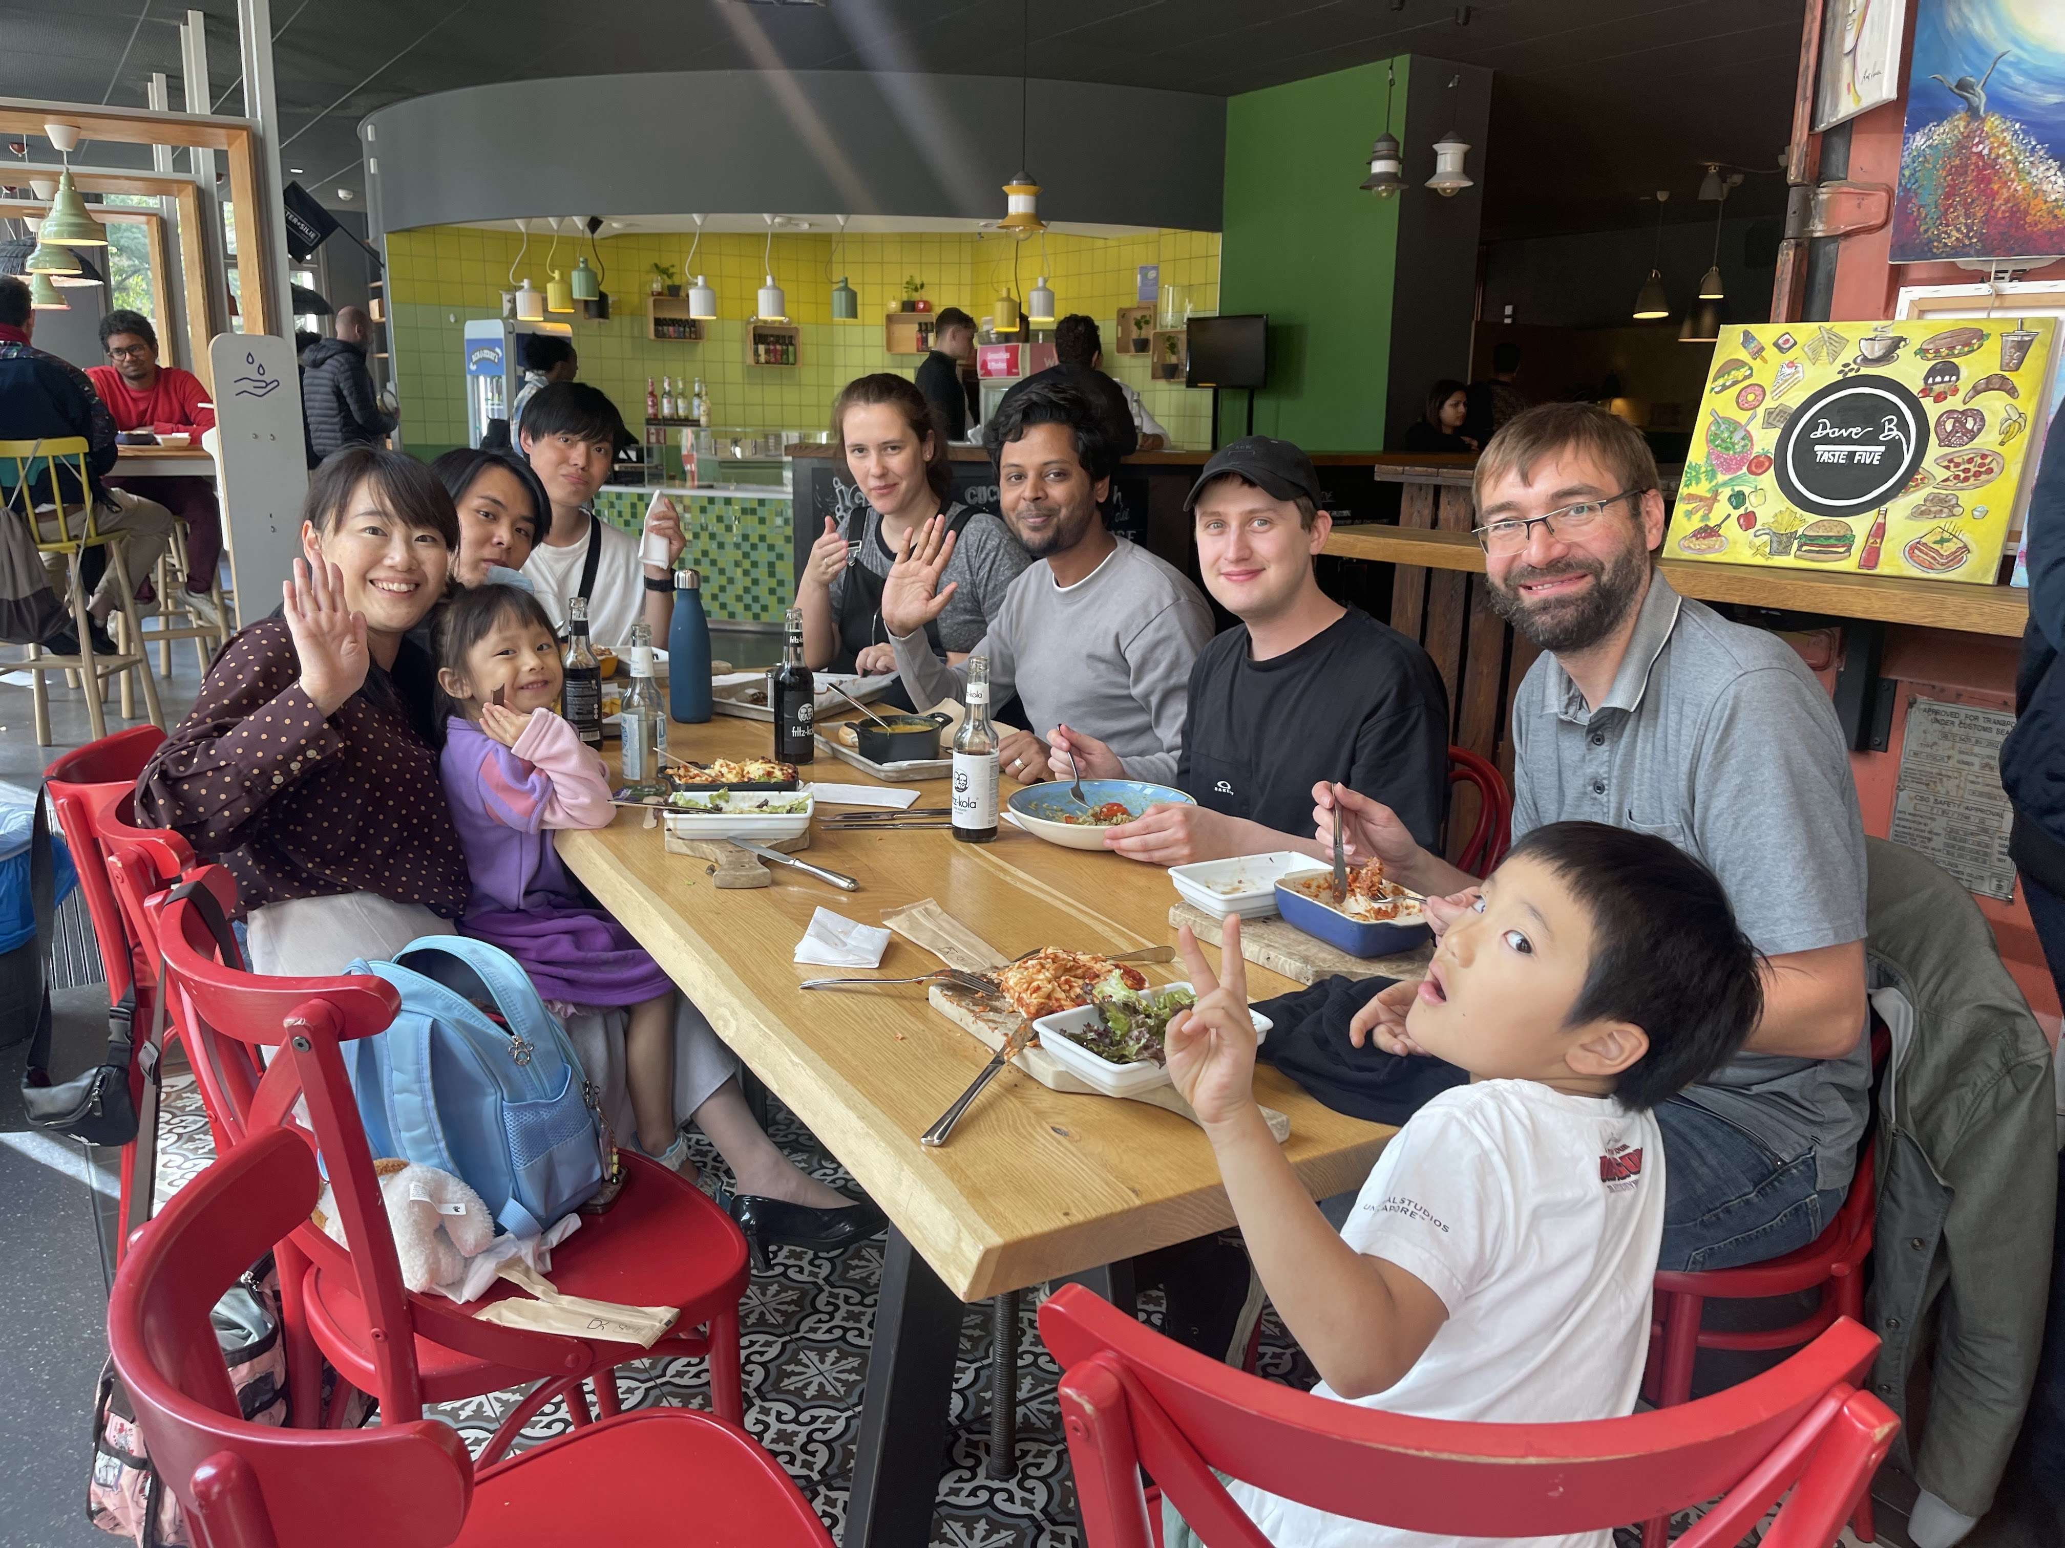
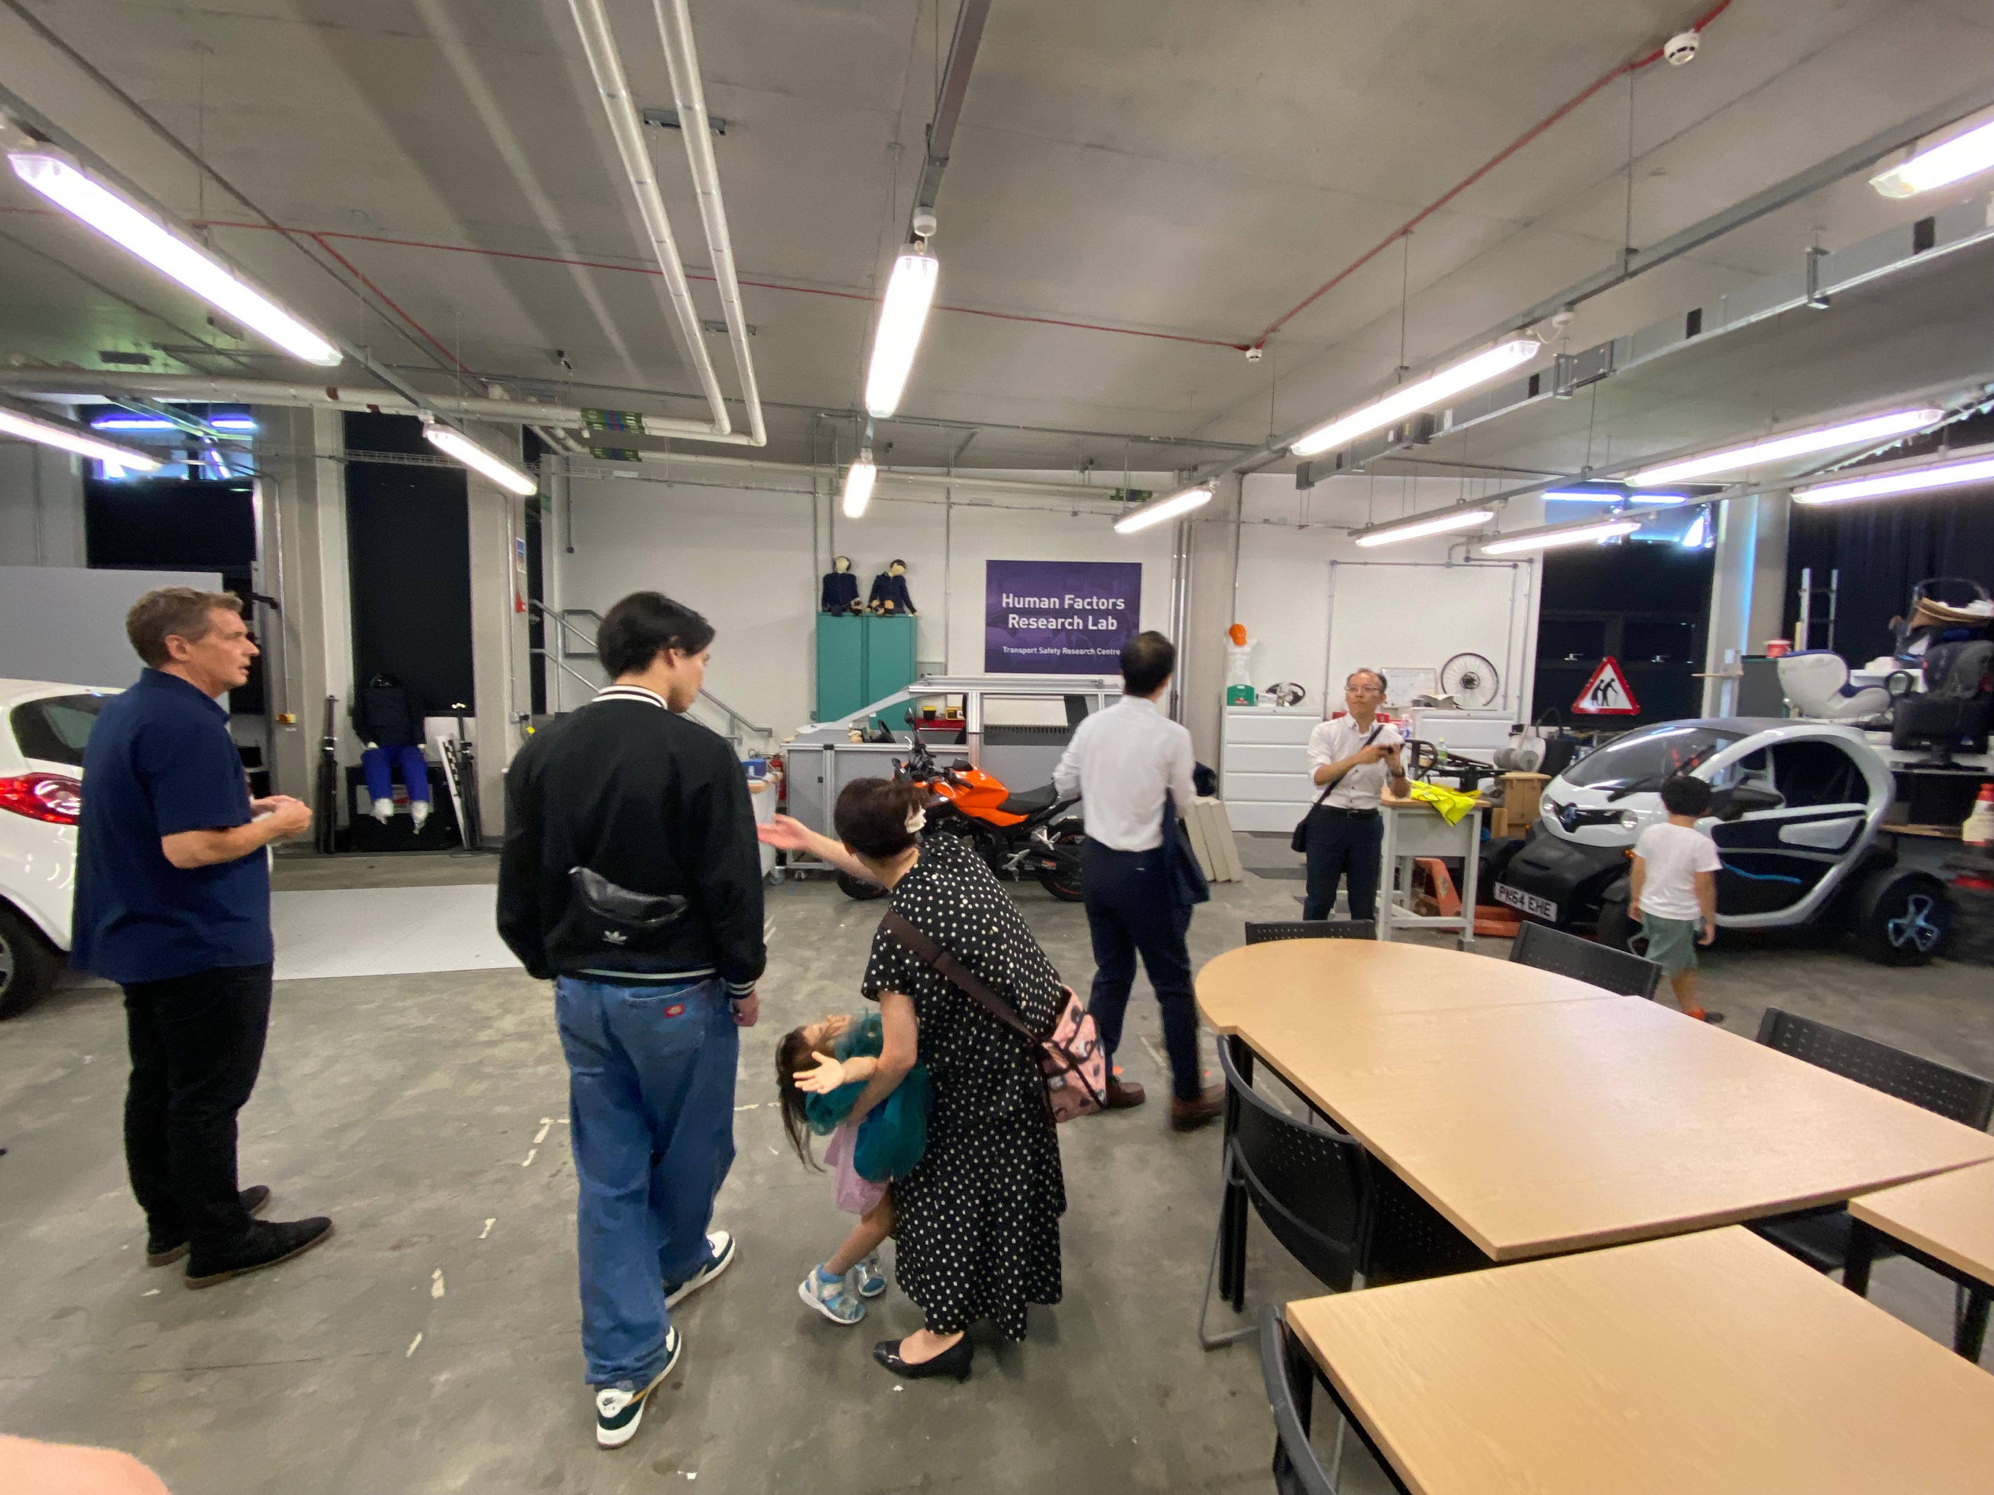
ベルリン工科大学、ラフバラー大学

Slide 6
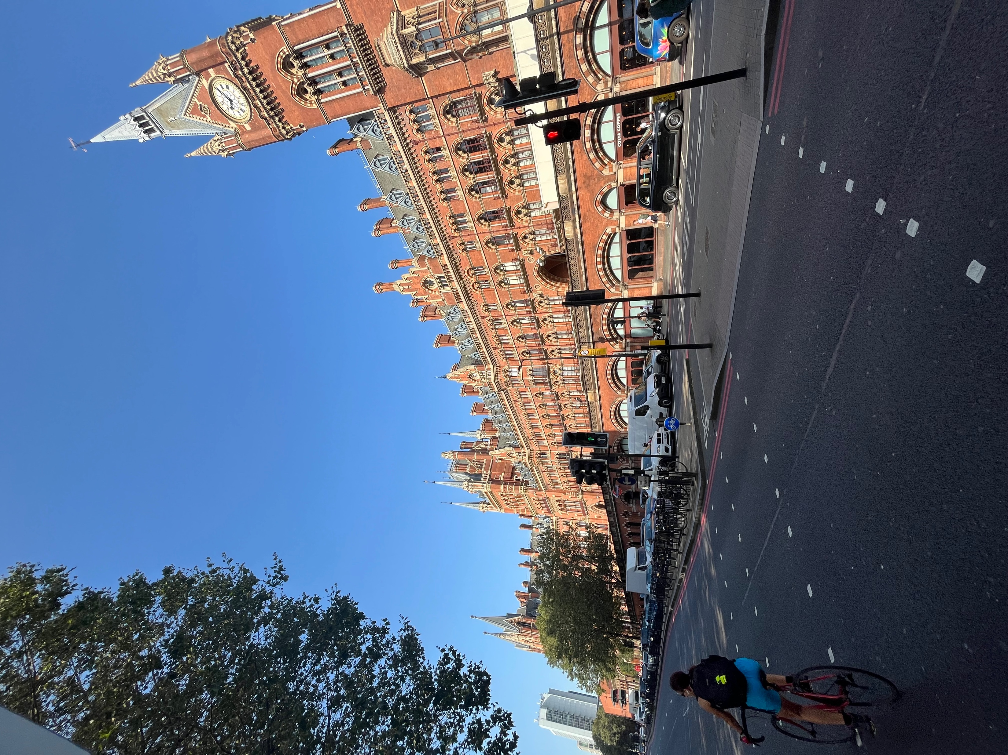
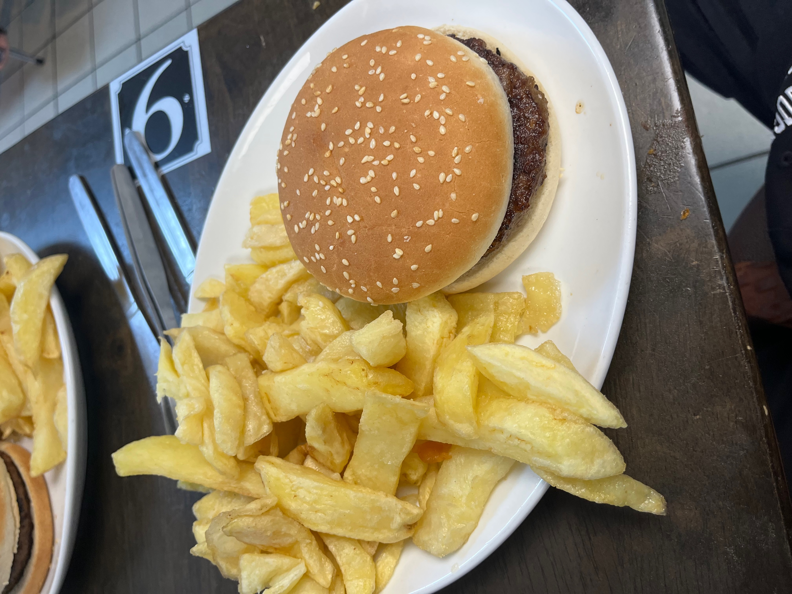
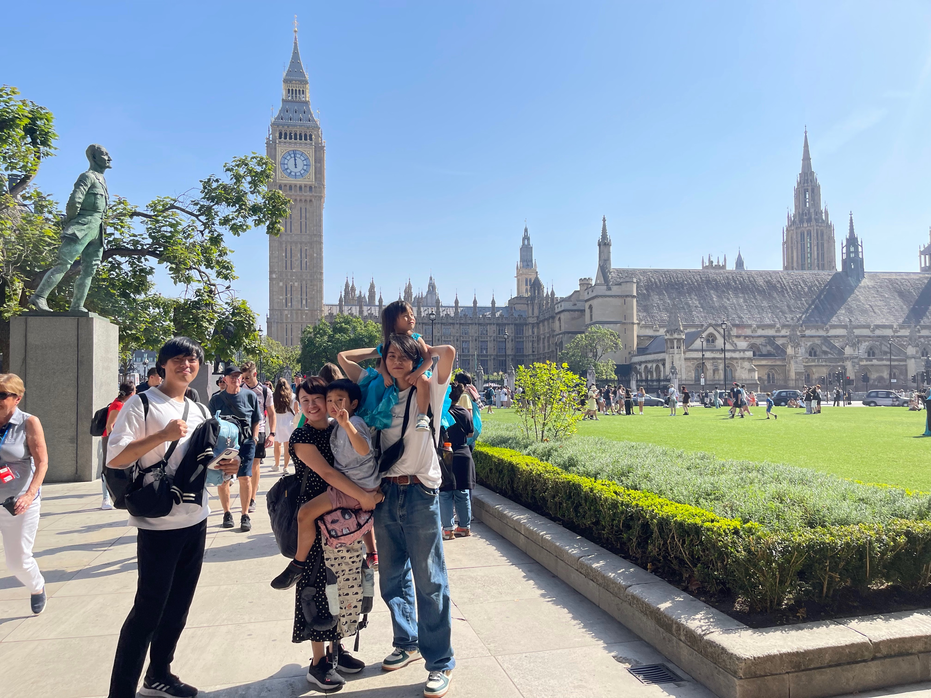
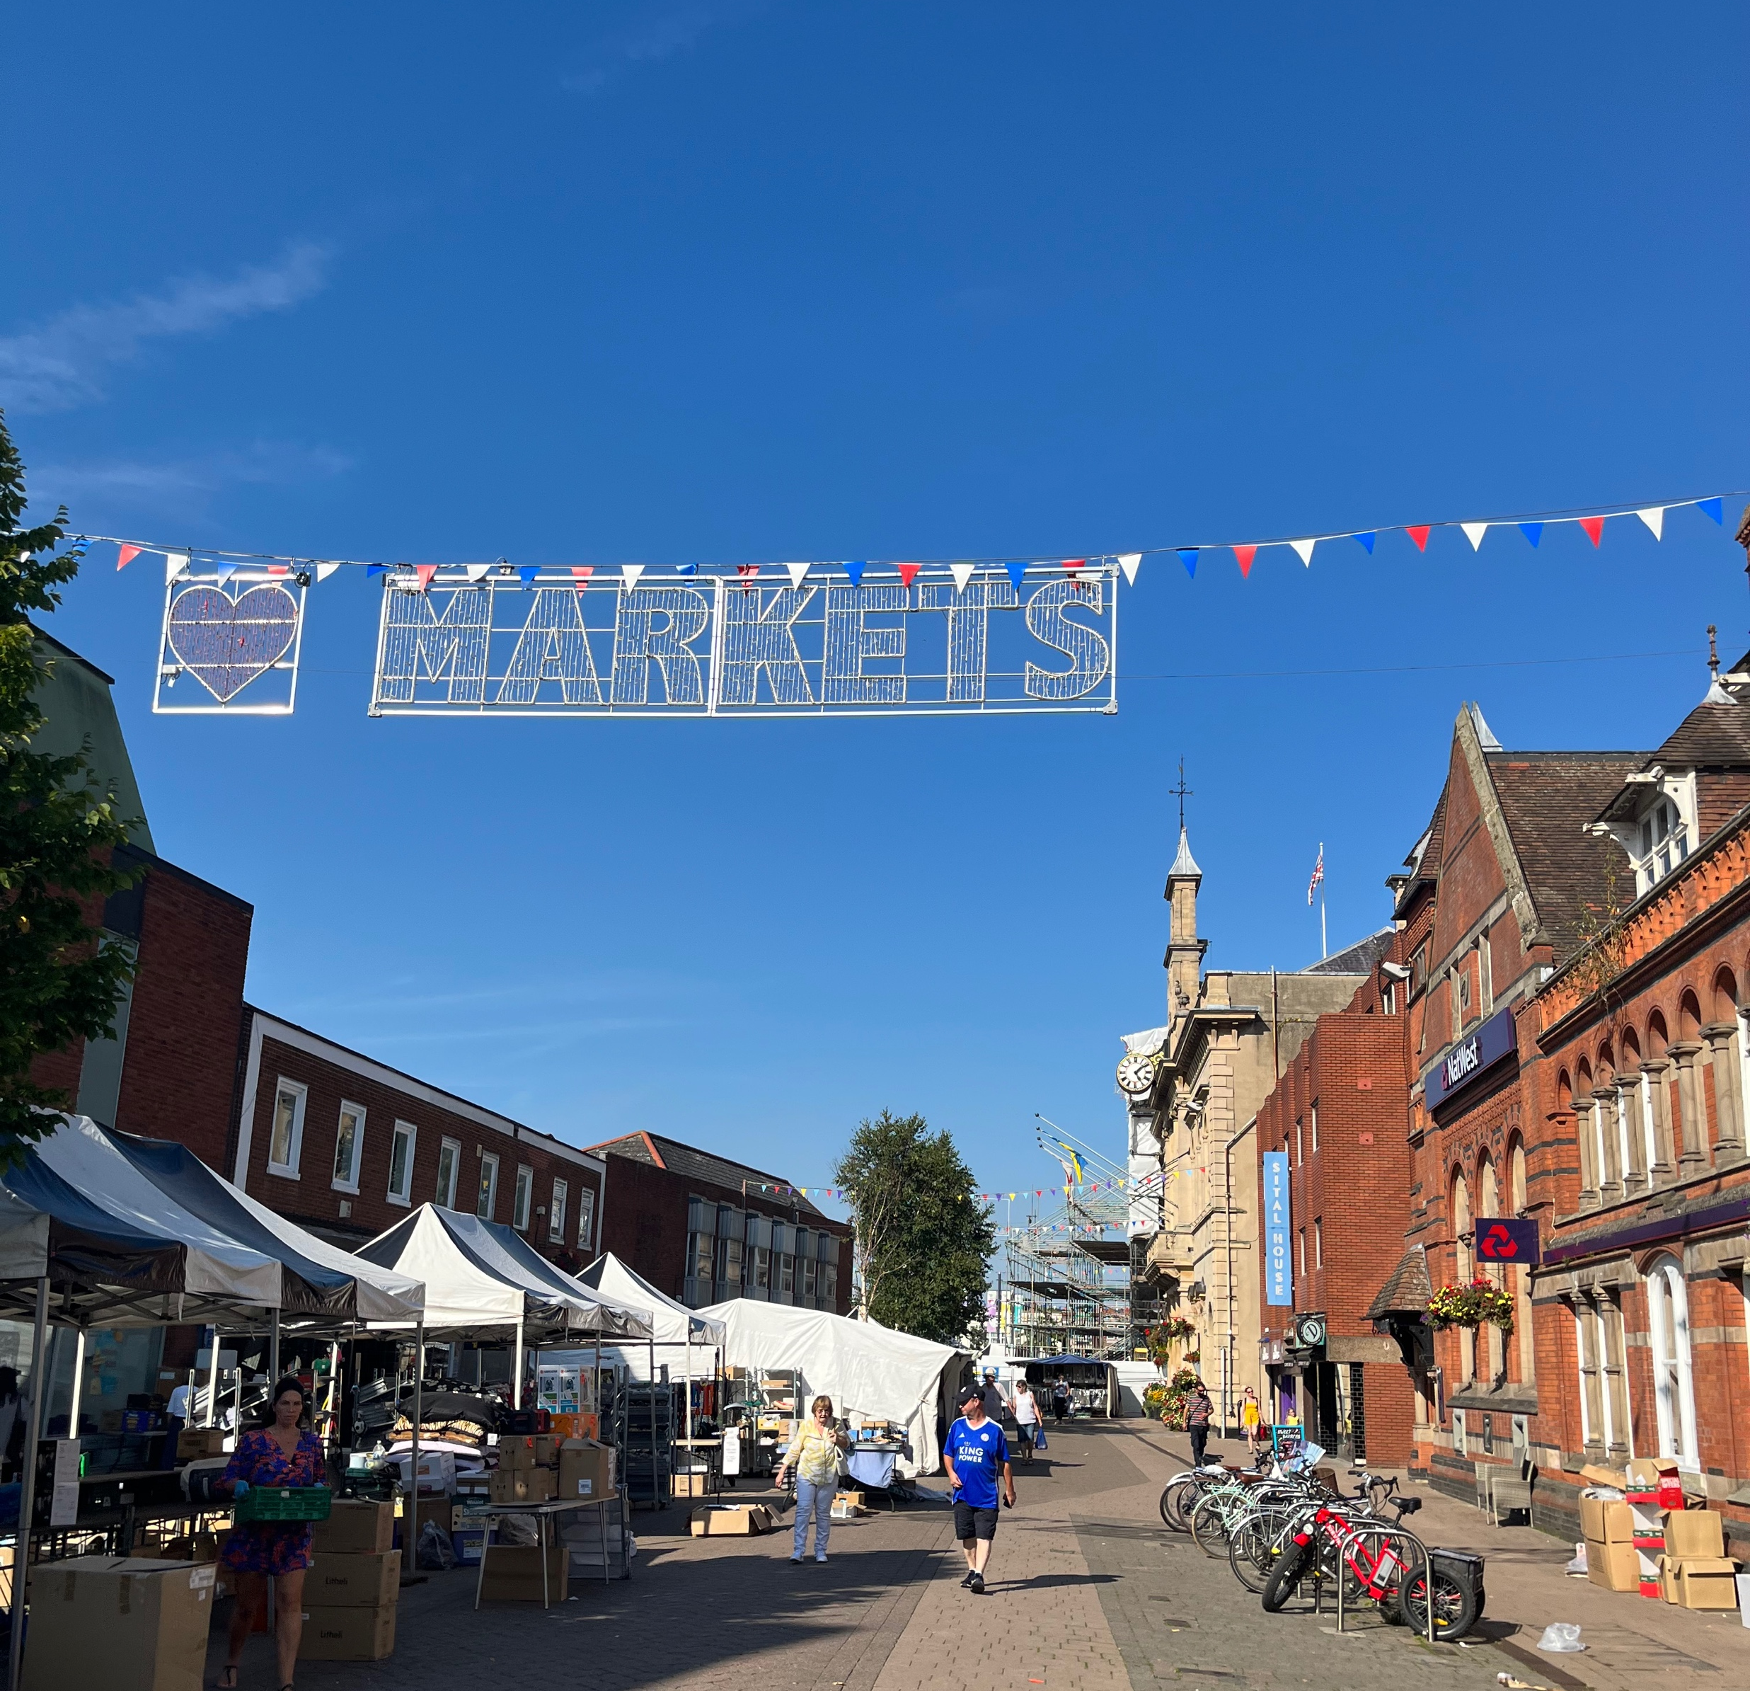
イギリスの雰囲気

